Slide 1


Slide 2


Slide 3
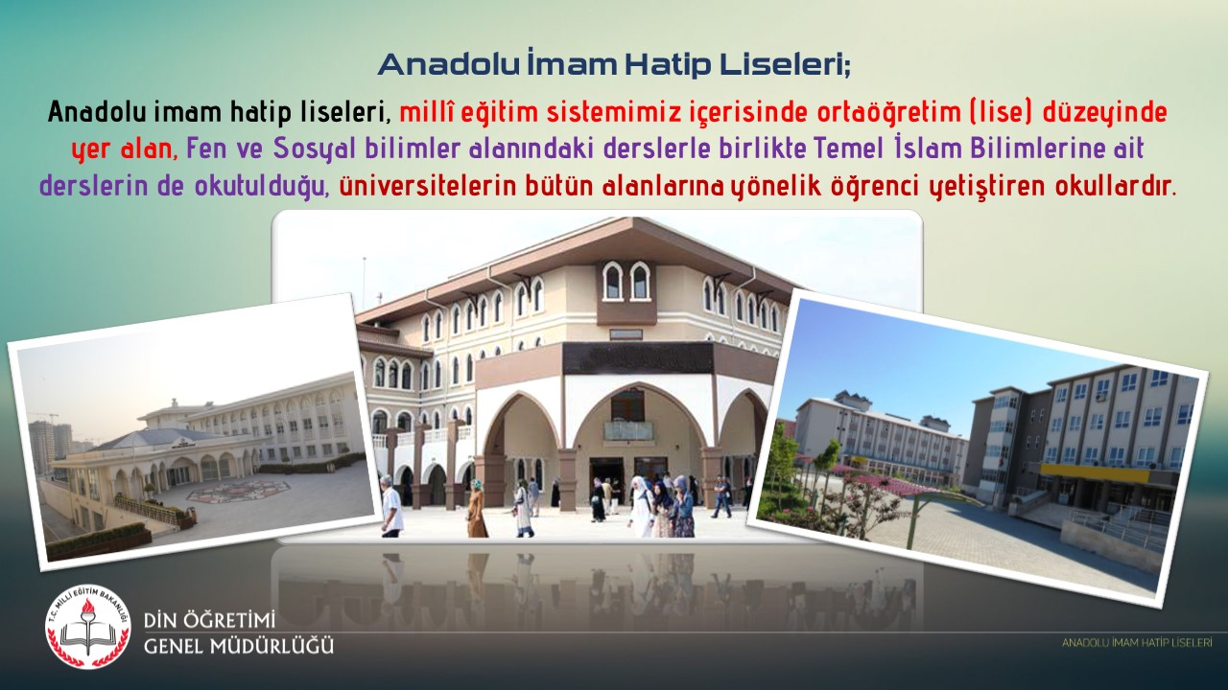


Slide 4
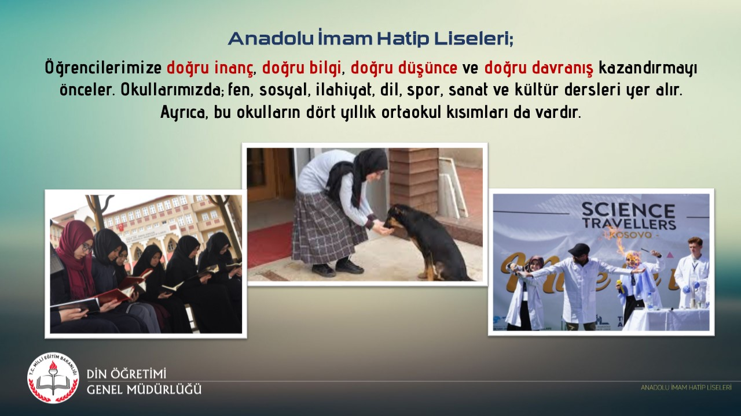

Slide 5
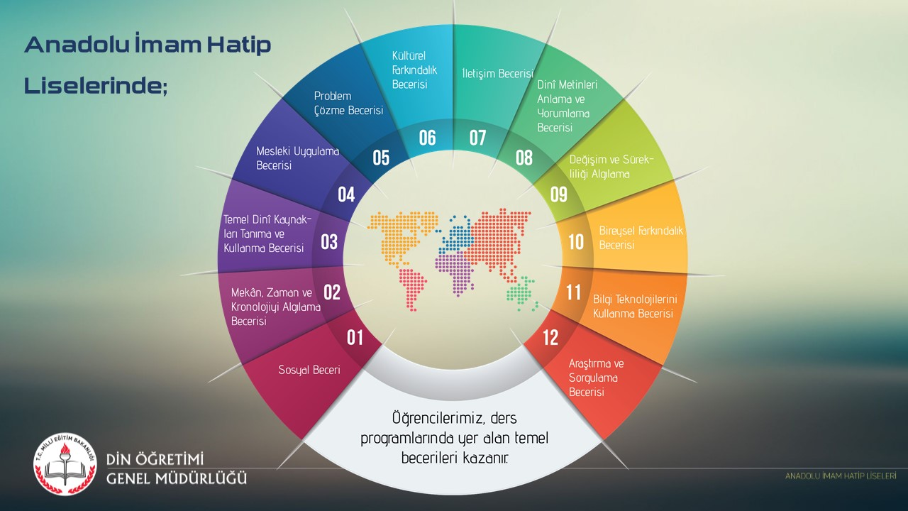

Slide 6
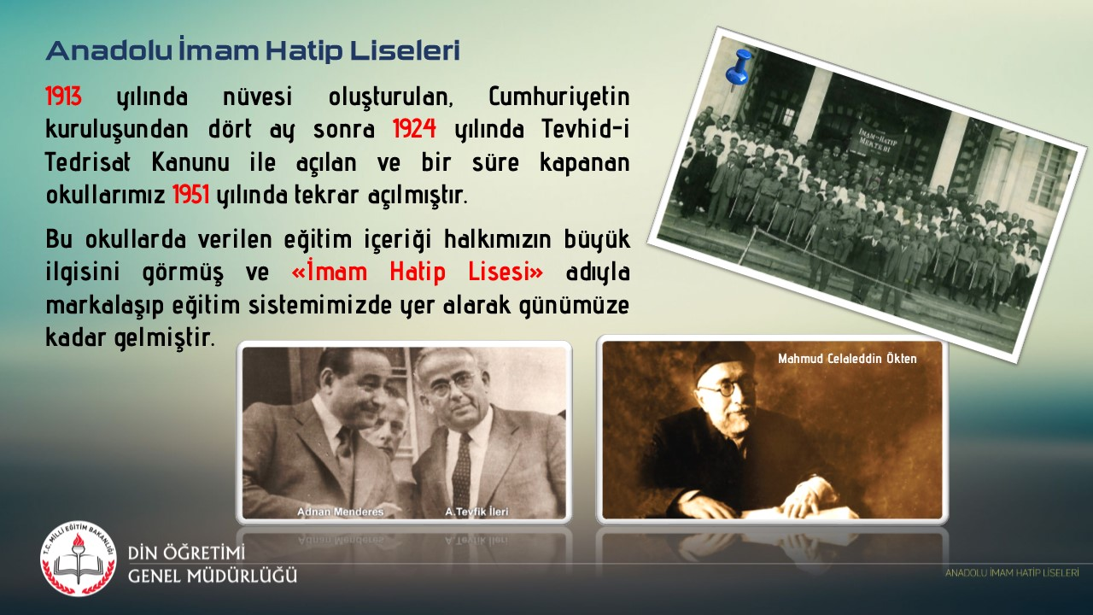

Slide 7
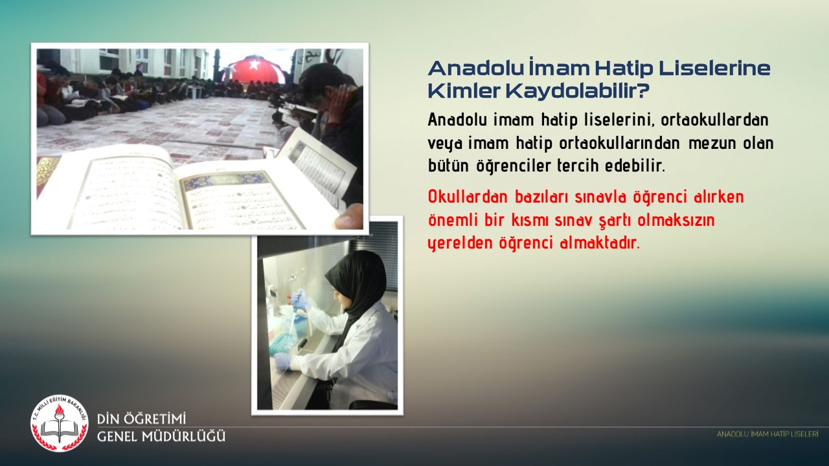

Slide 8
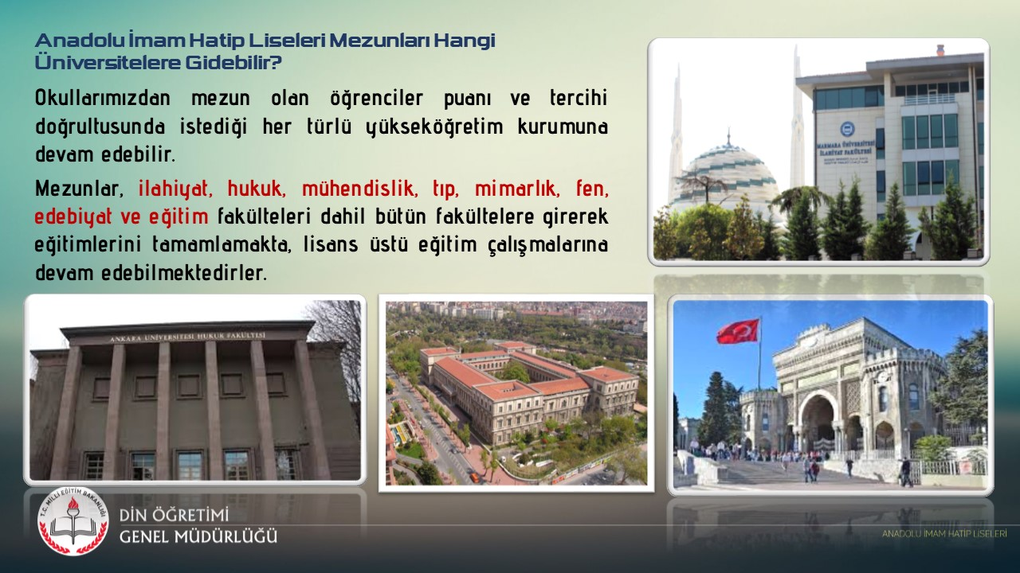

Slide 9
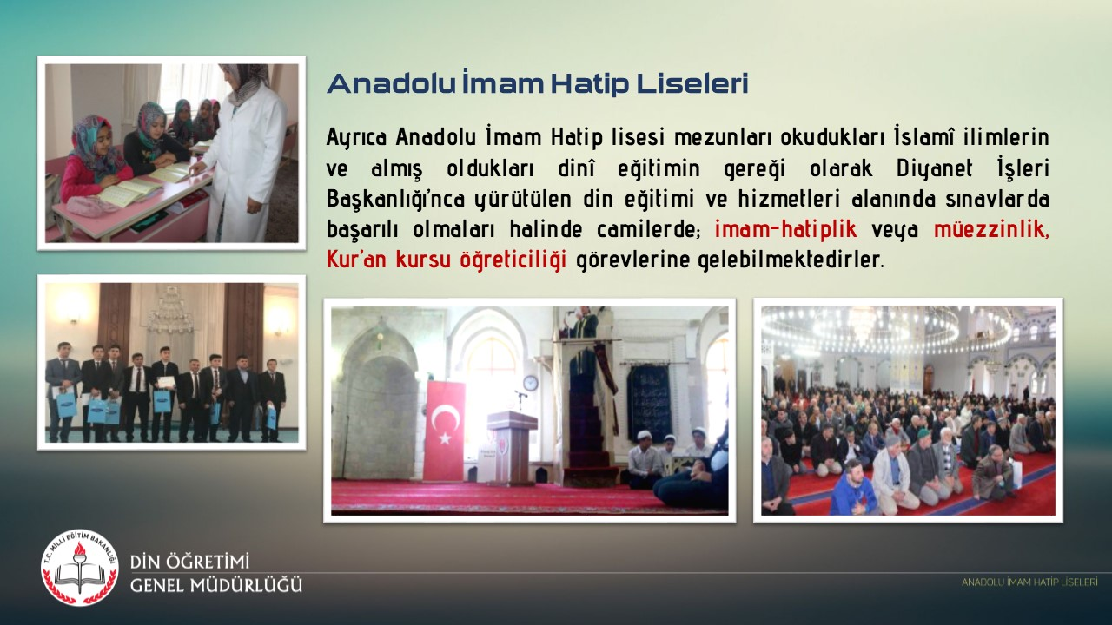

Slide 10
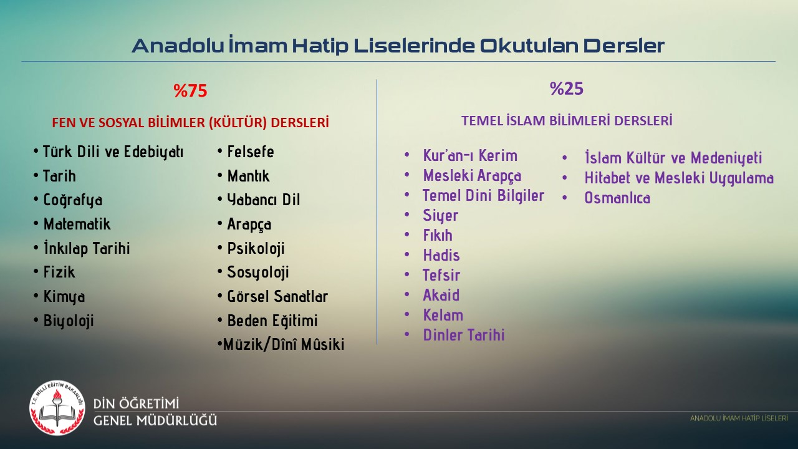

Slide 11
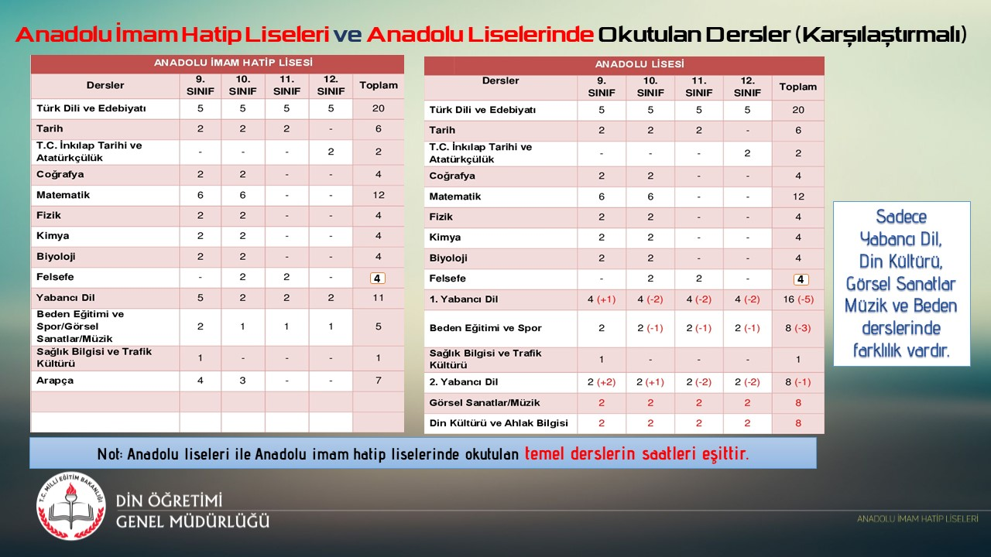

Slide 12
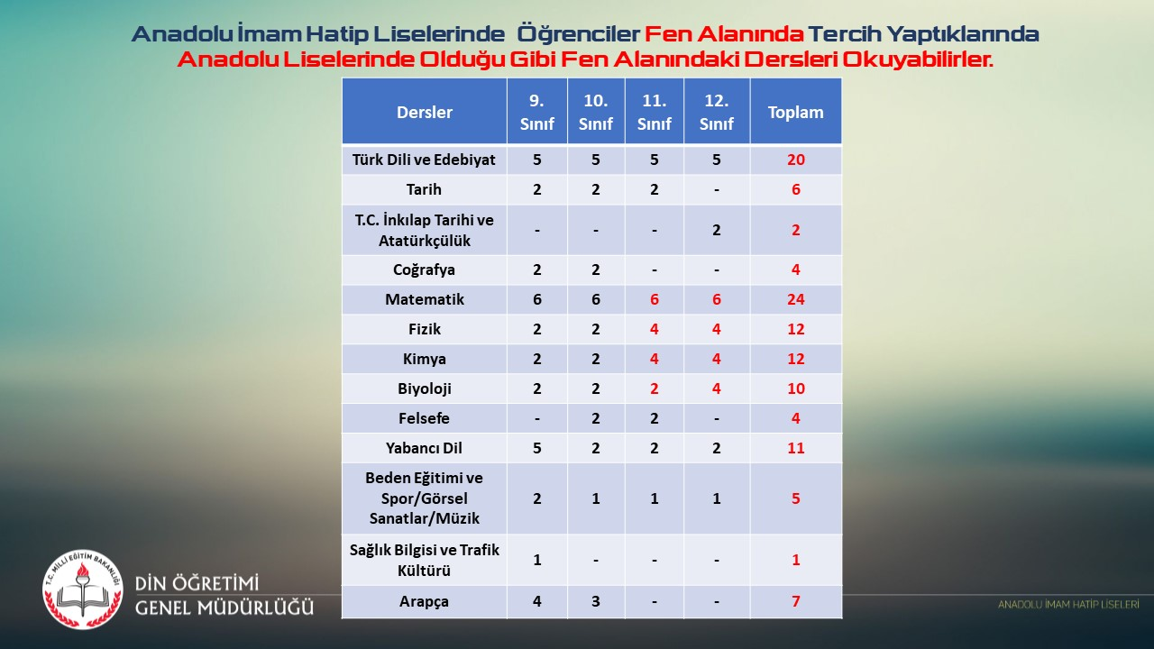

Slide 13
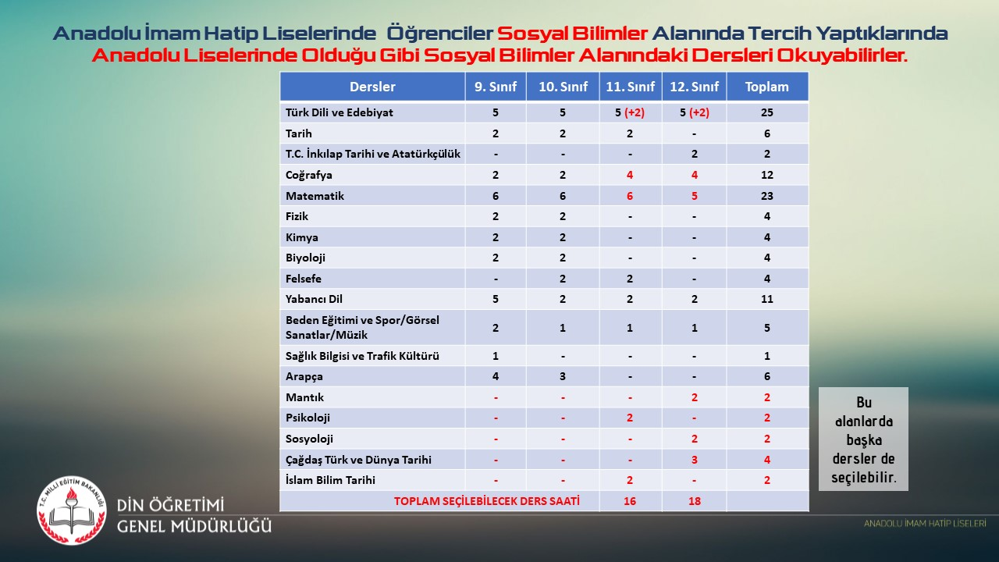

Slide 14
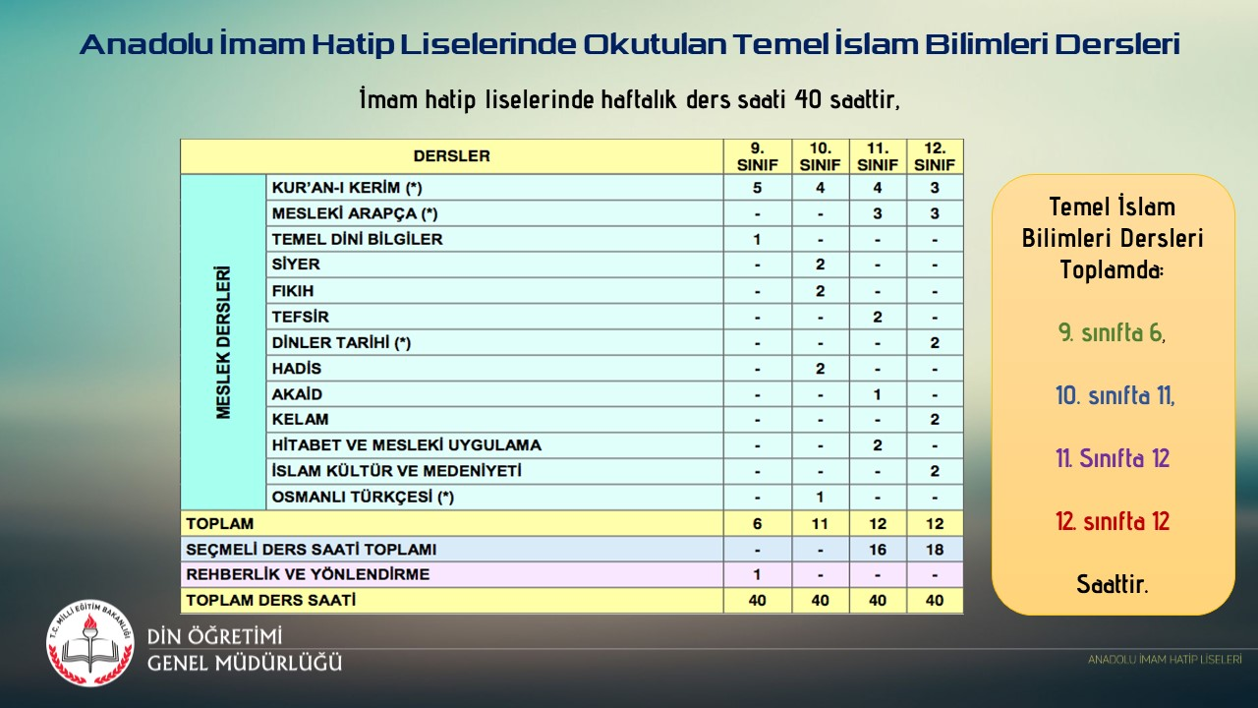

Slide 15


Slide 16


Slide 17


Slide 18


Slide 19


Slide 20


Slide 21
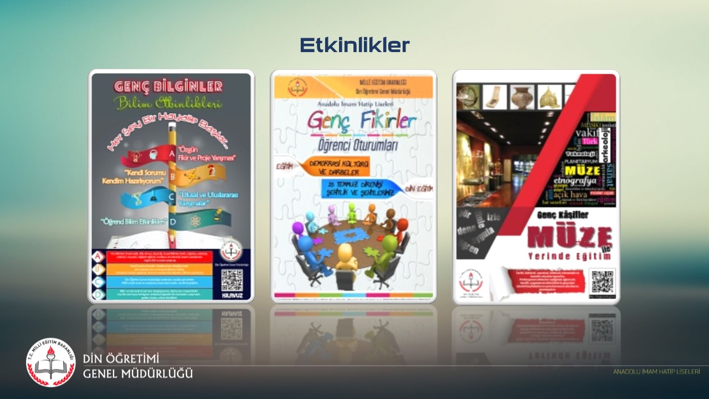

Slide 22


Slide 23
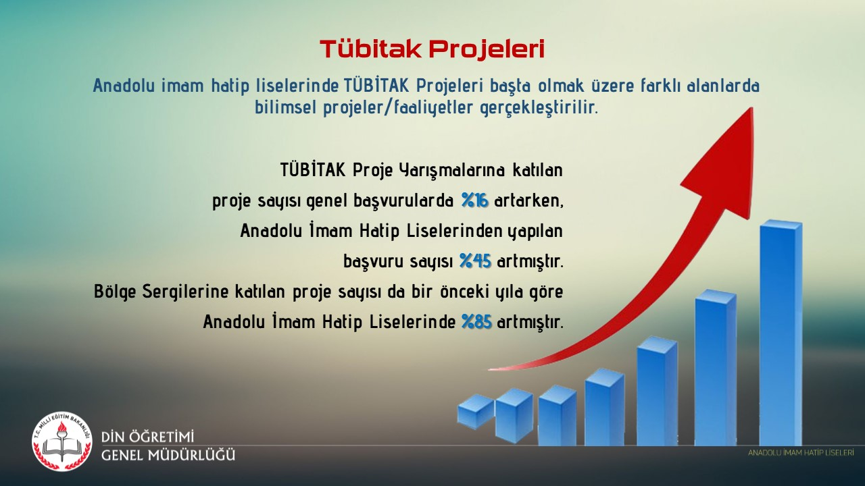

Slide 24
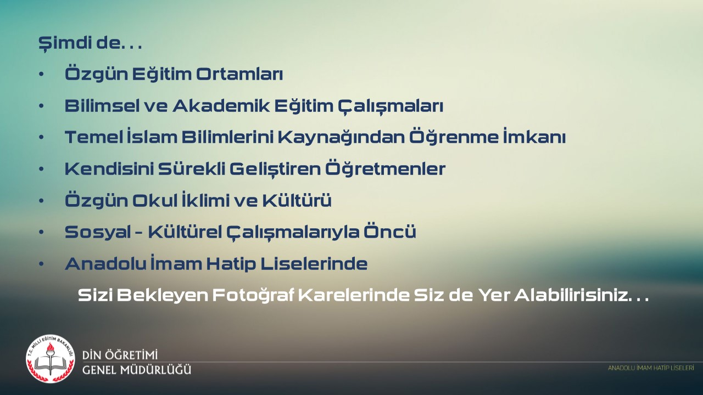

Slide 25
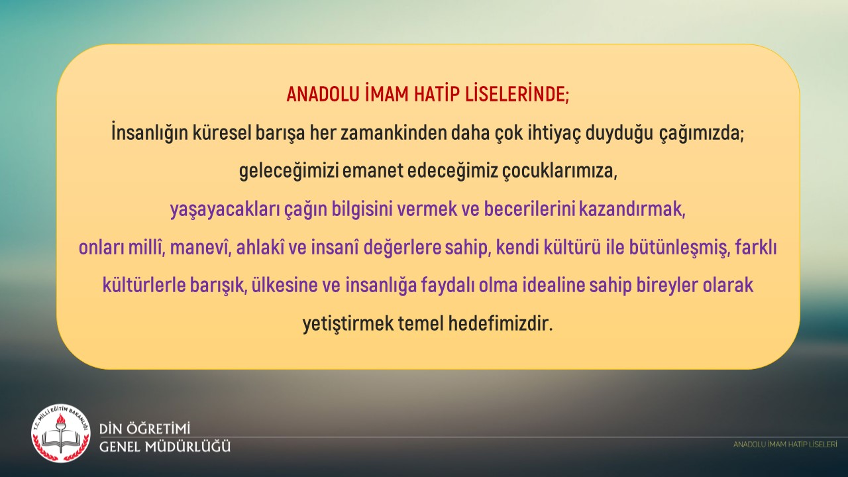

Slide 26
OKULUMUZDAN KARELER

Slide 27
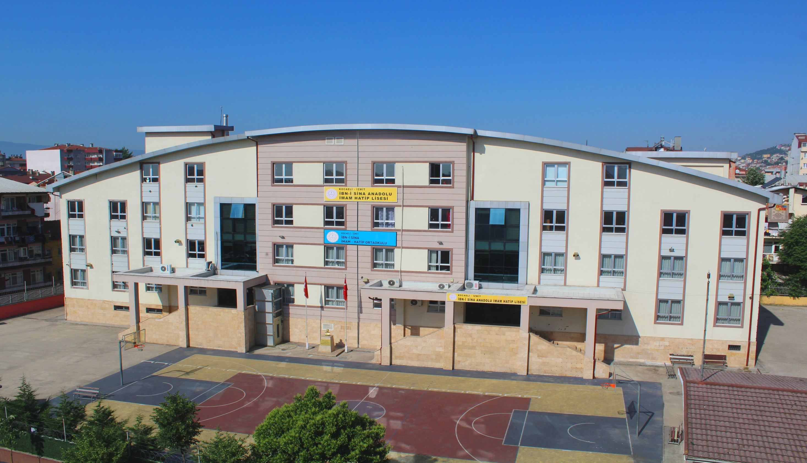

Slide 28
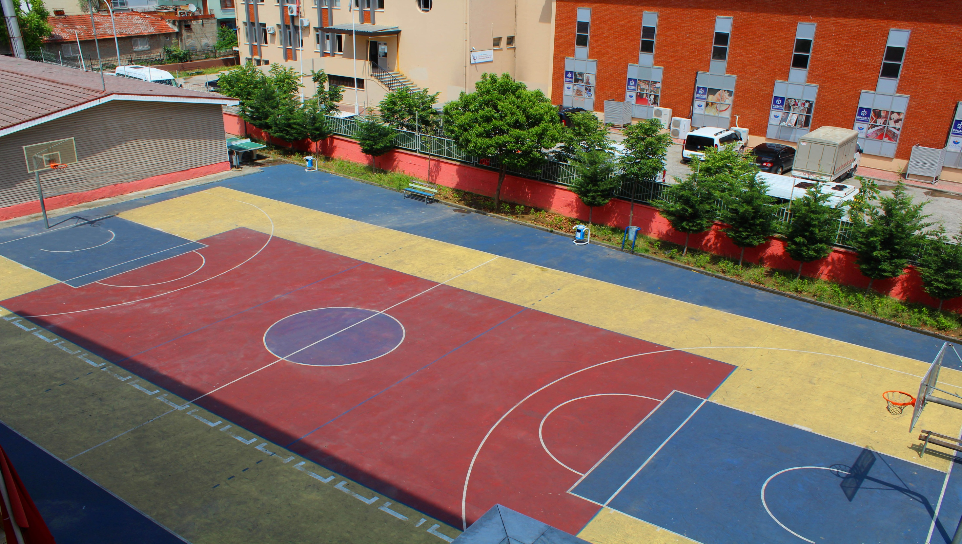

Slide 29
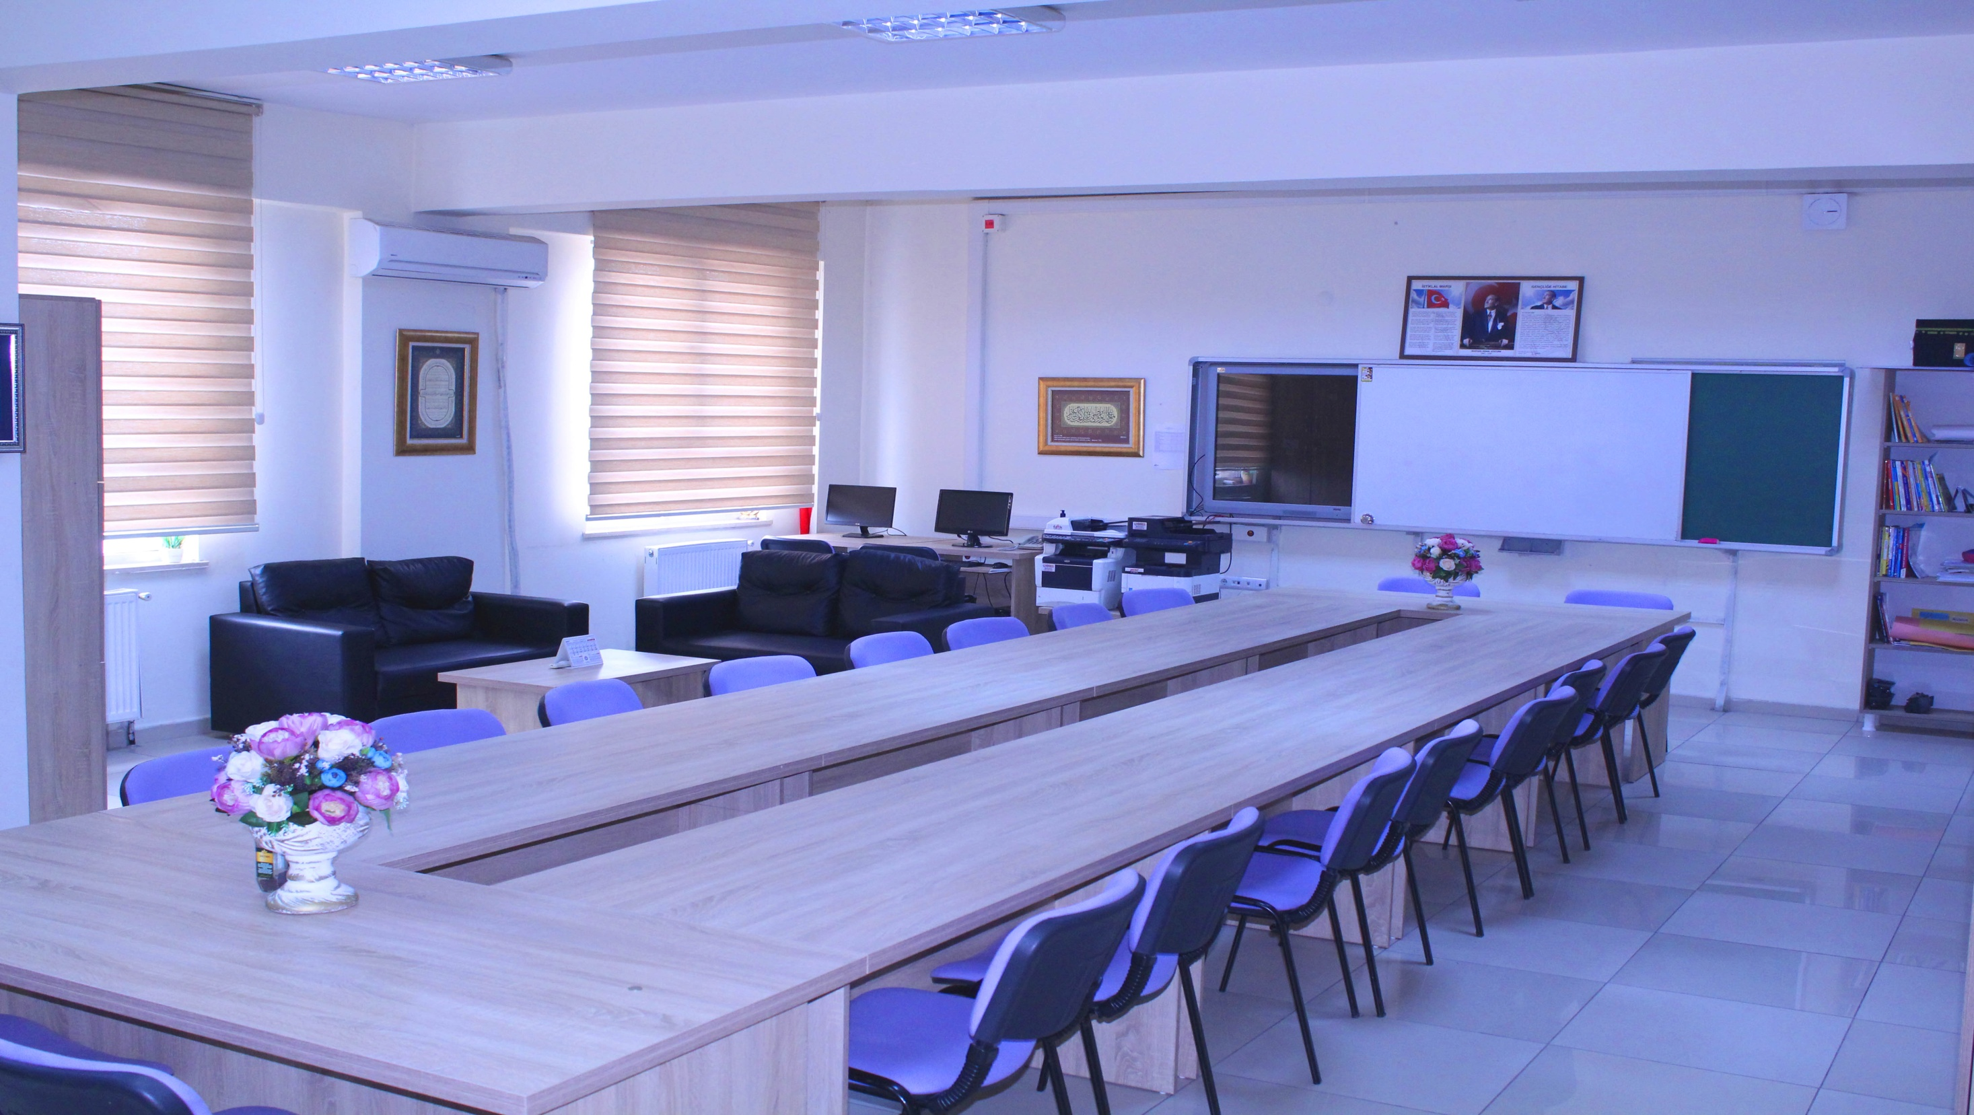

Slide 30
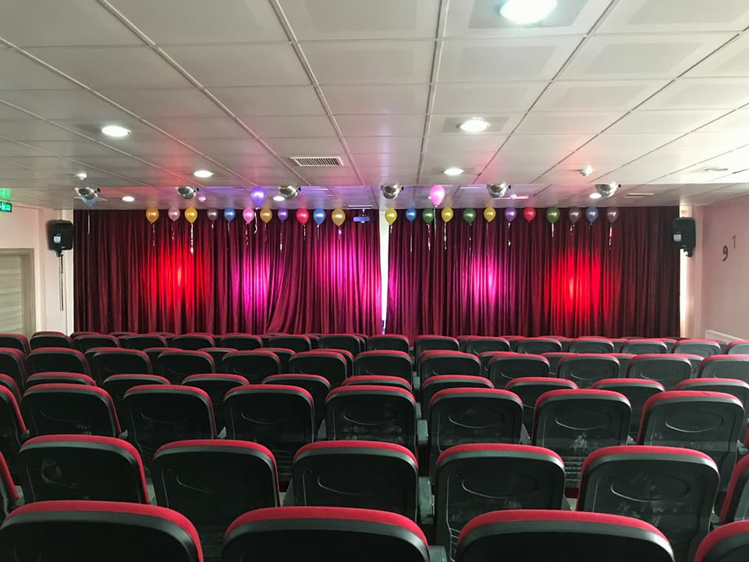

Slide 31
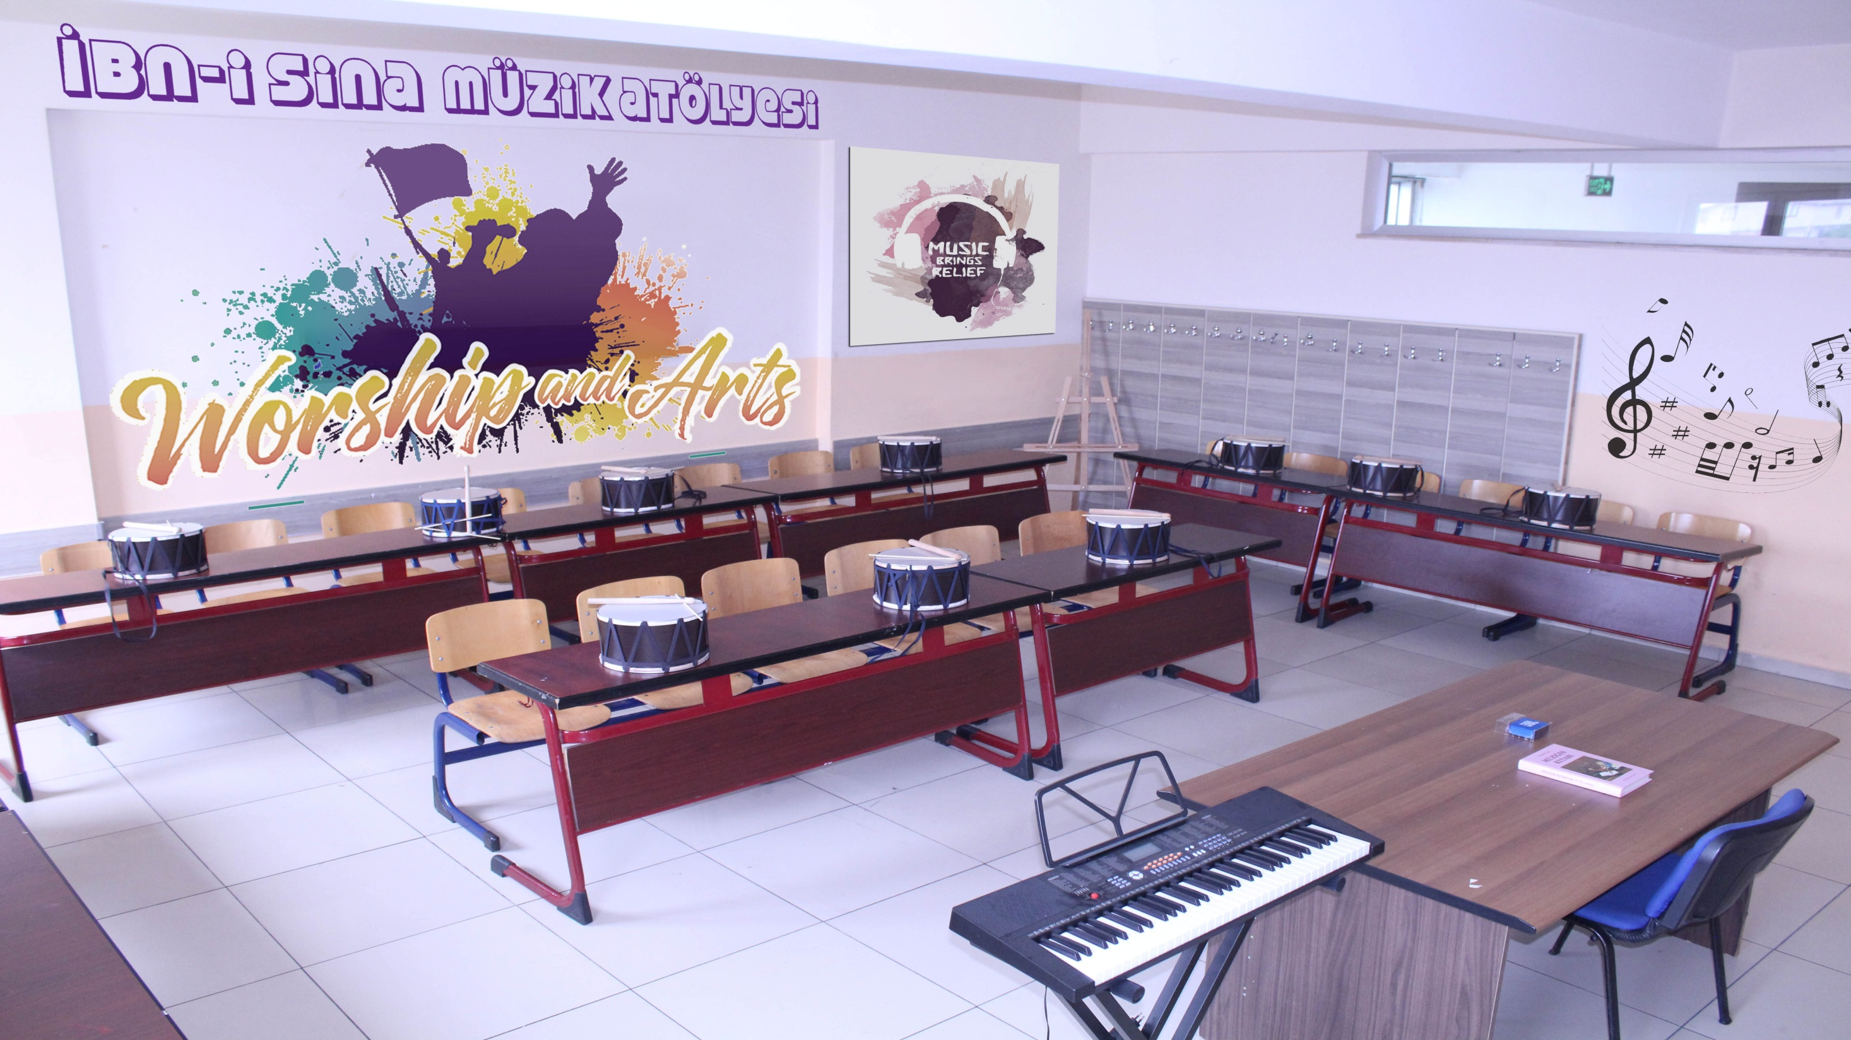

Slide 32
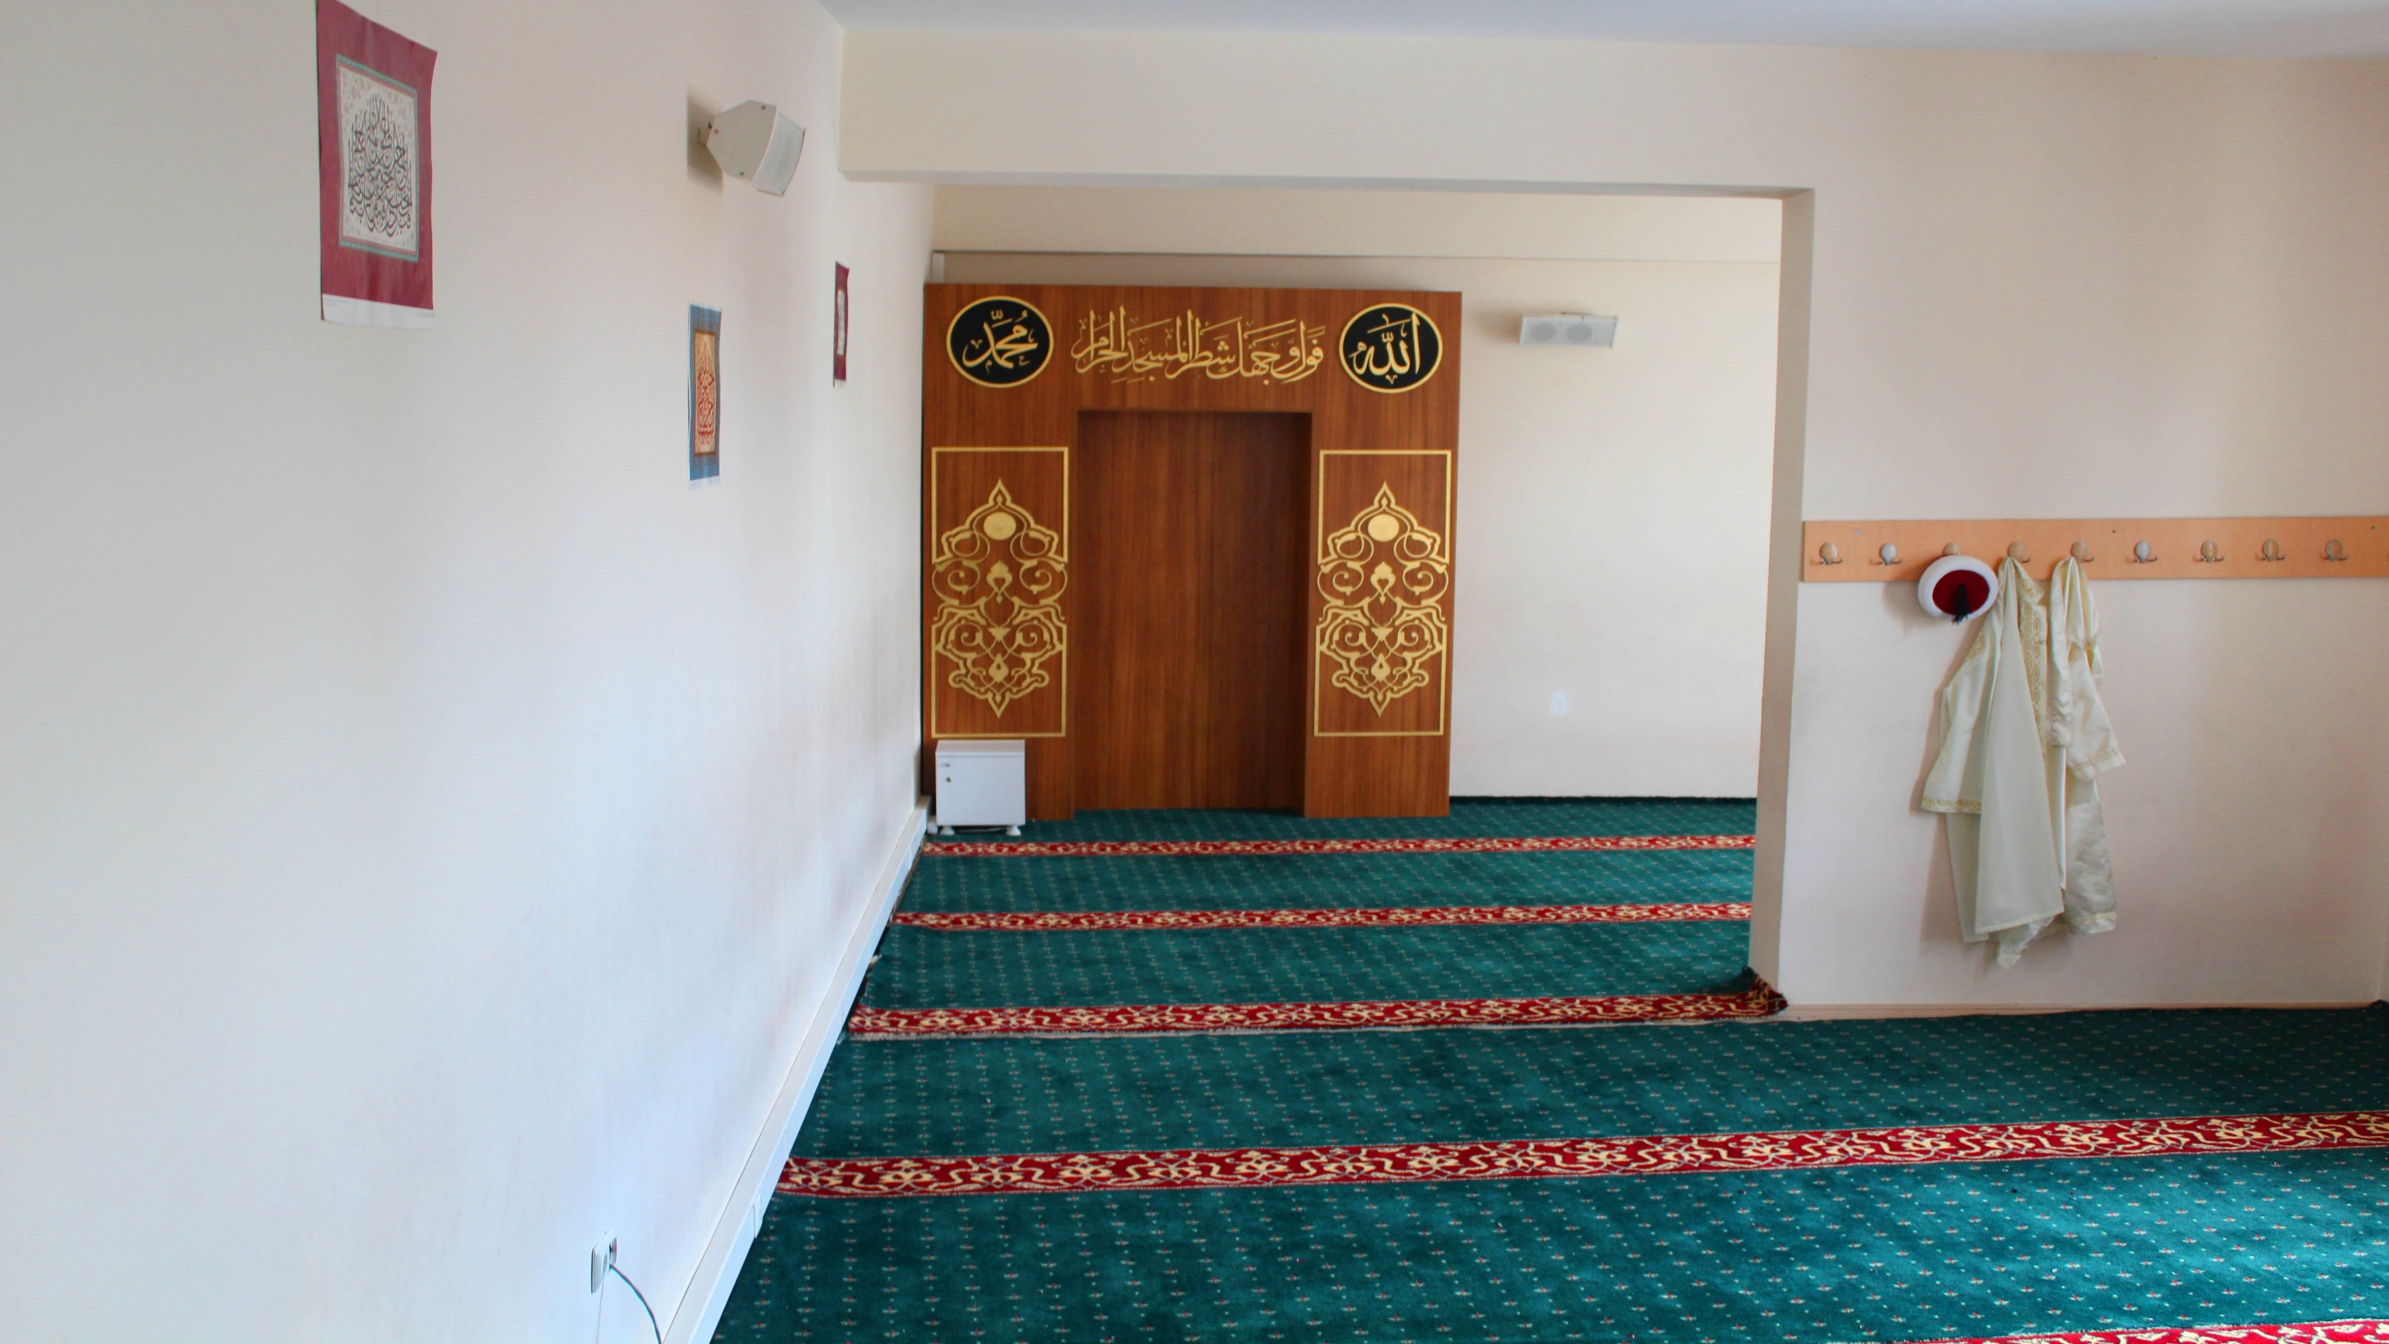

Slide 33
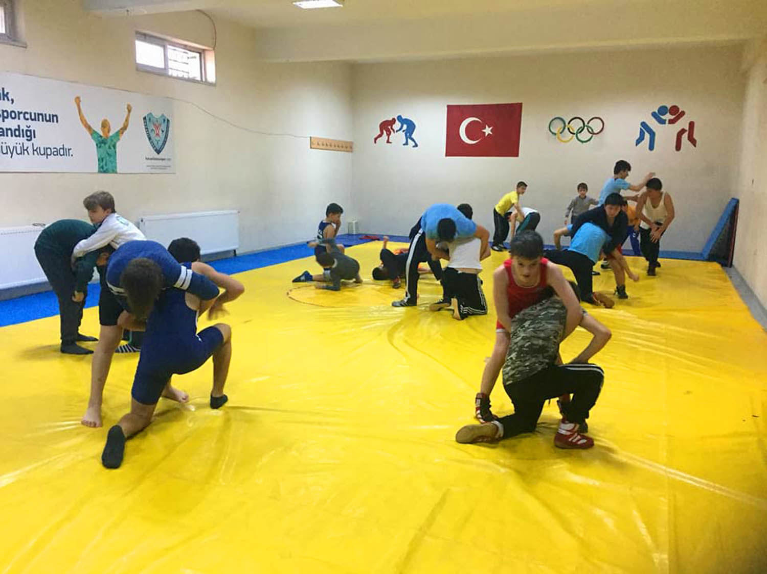

Slide 34
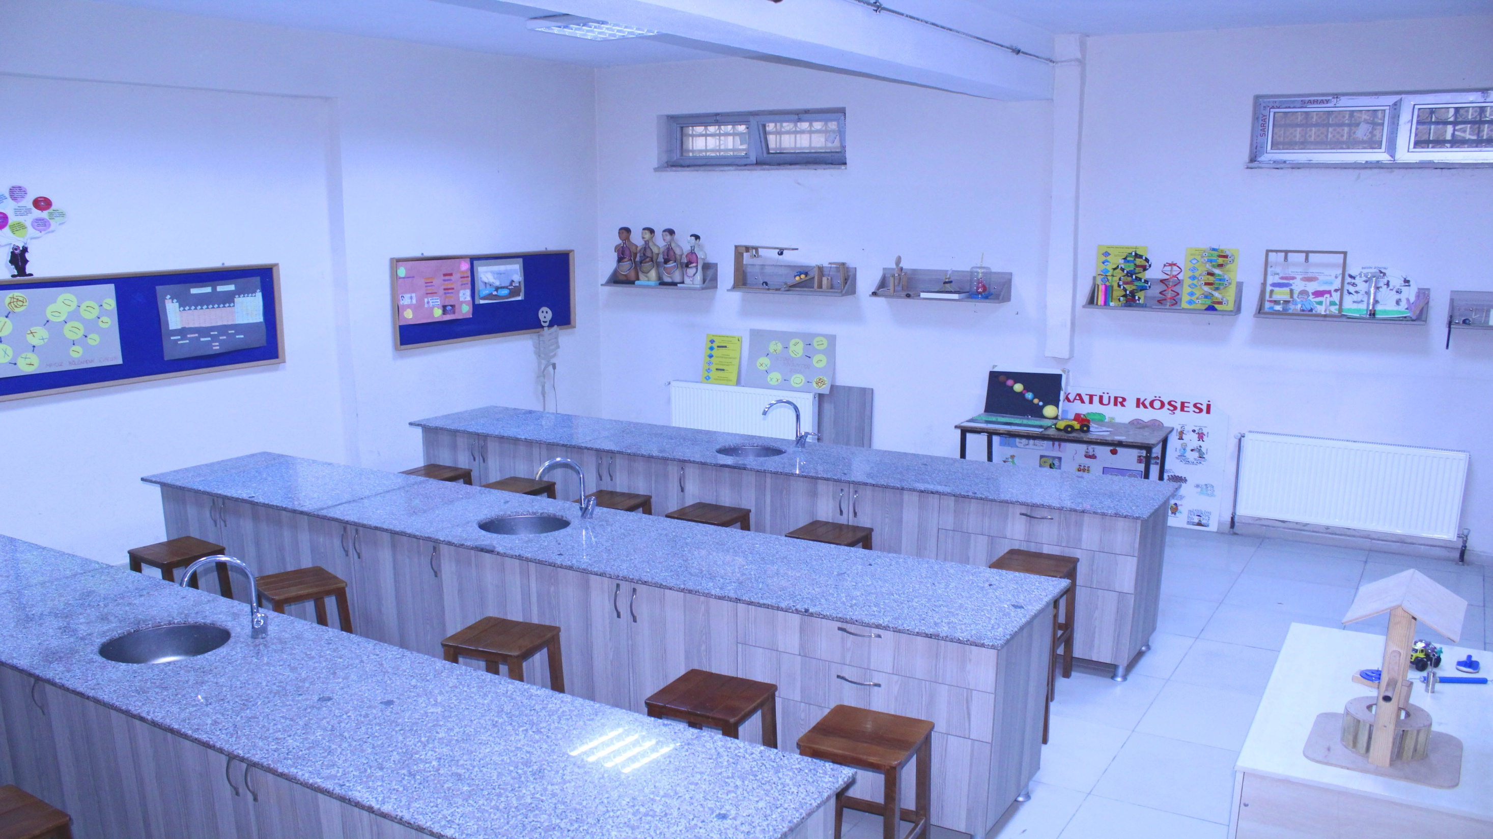

Slide 35
BİZ NELER YAPIYORUZ?

Slide 36

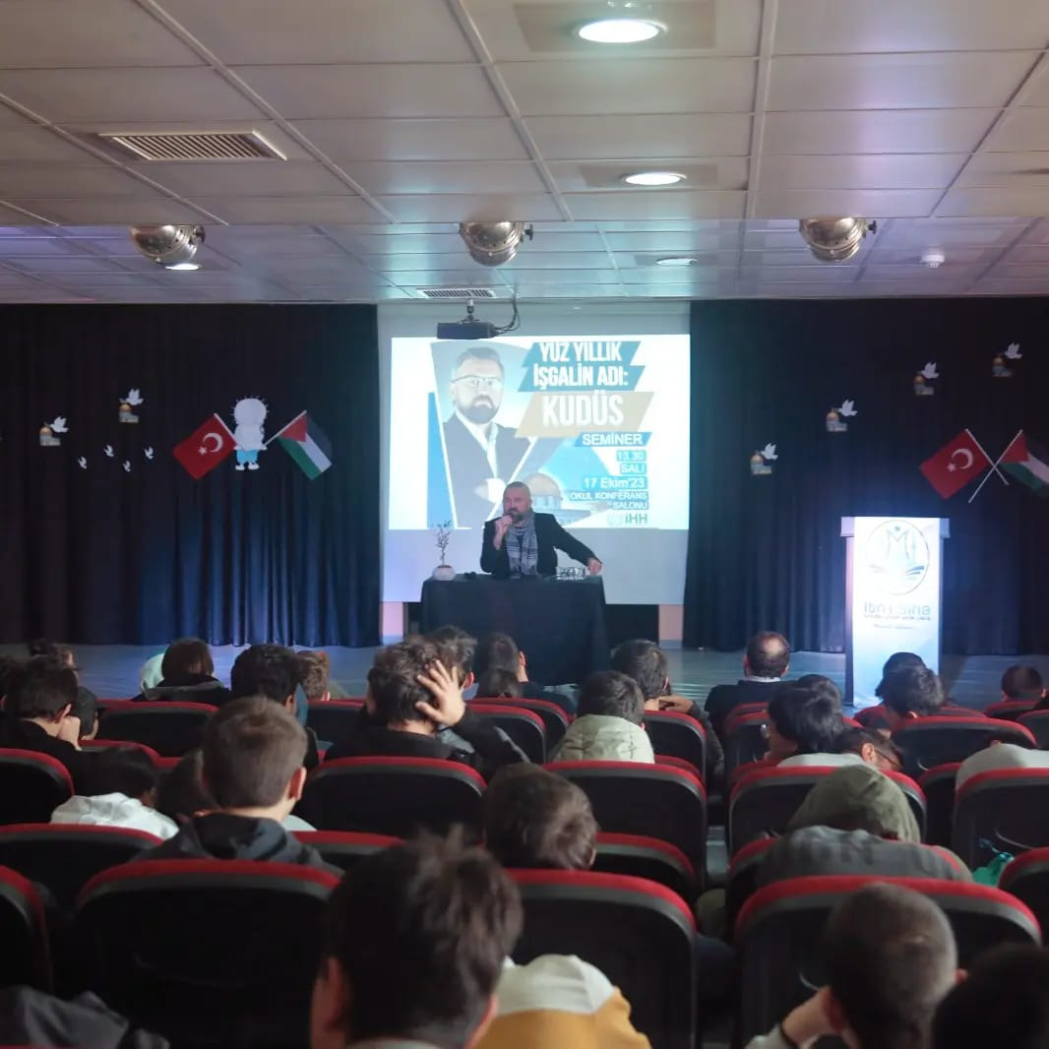
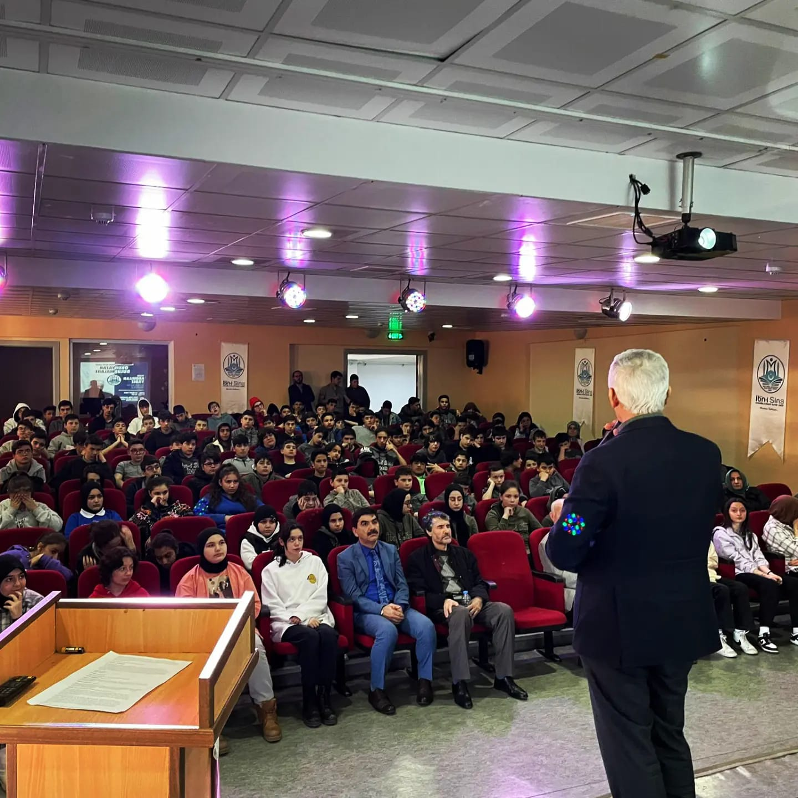
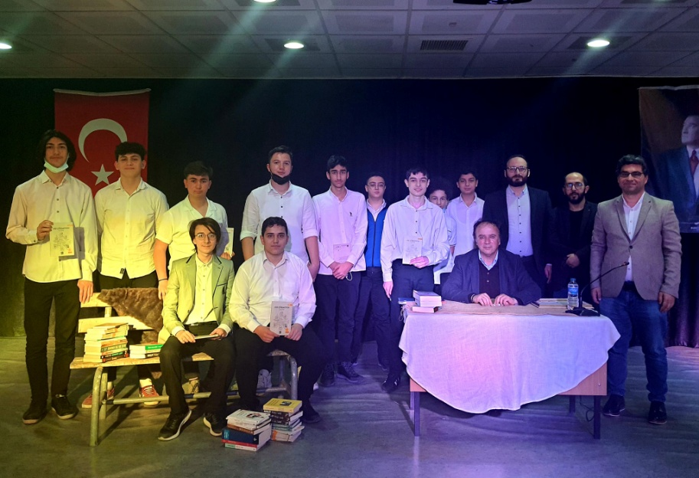
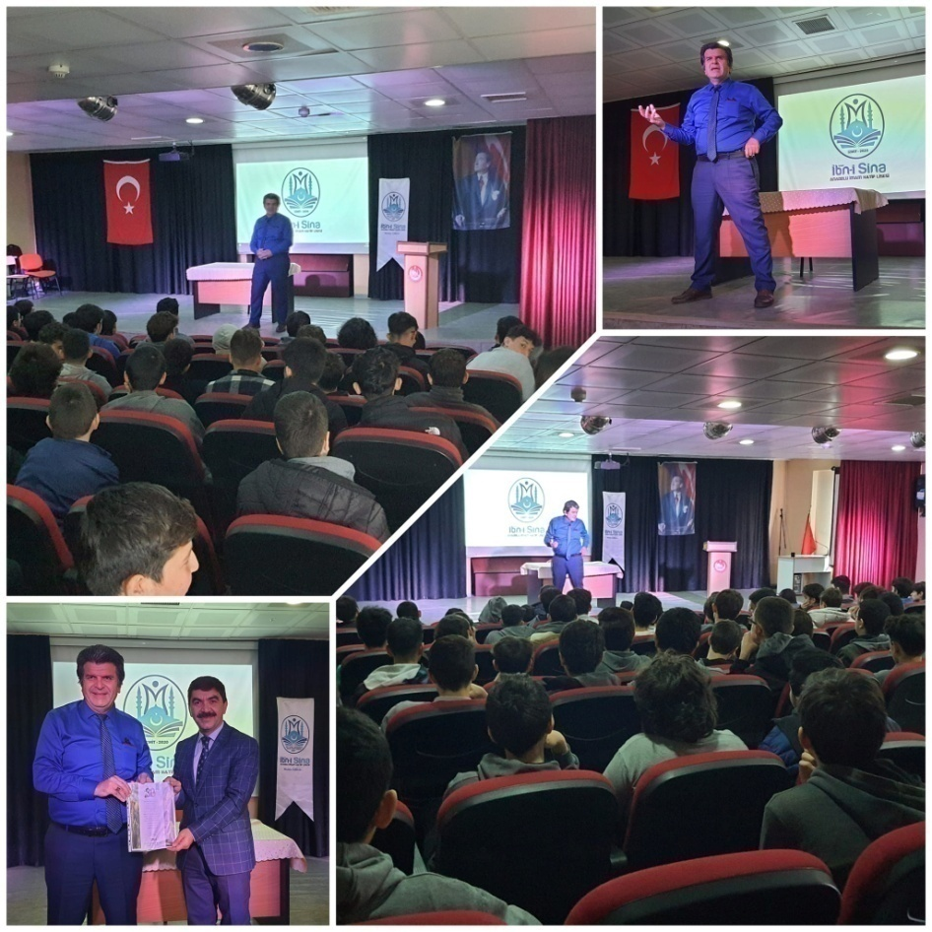
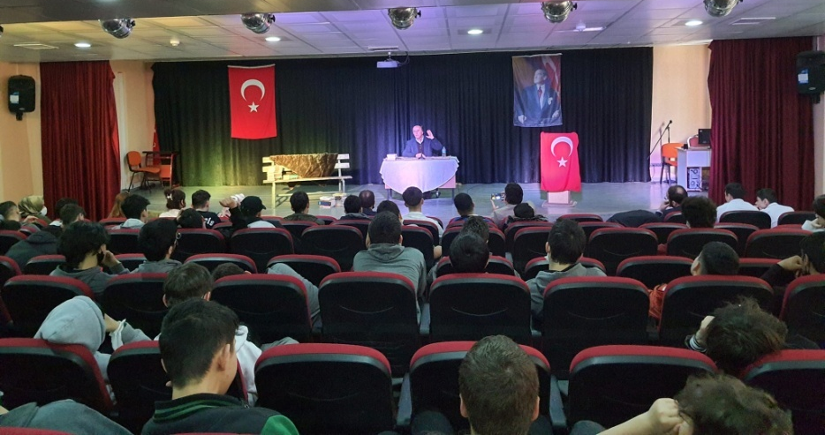
YAZAR BULUŞMALARI

Slide 37
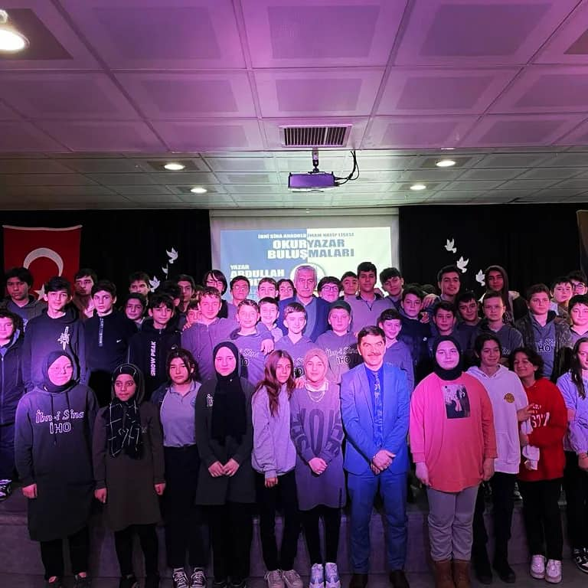
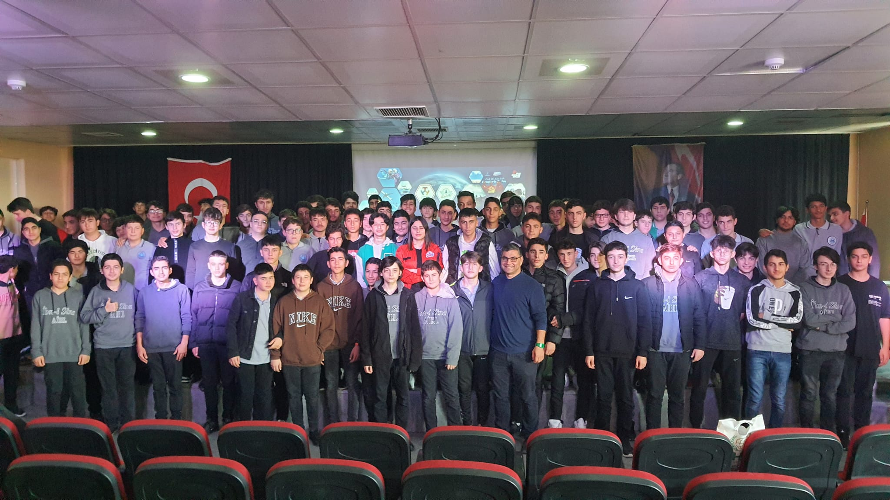
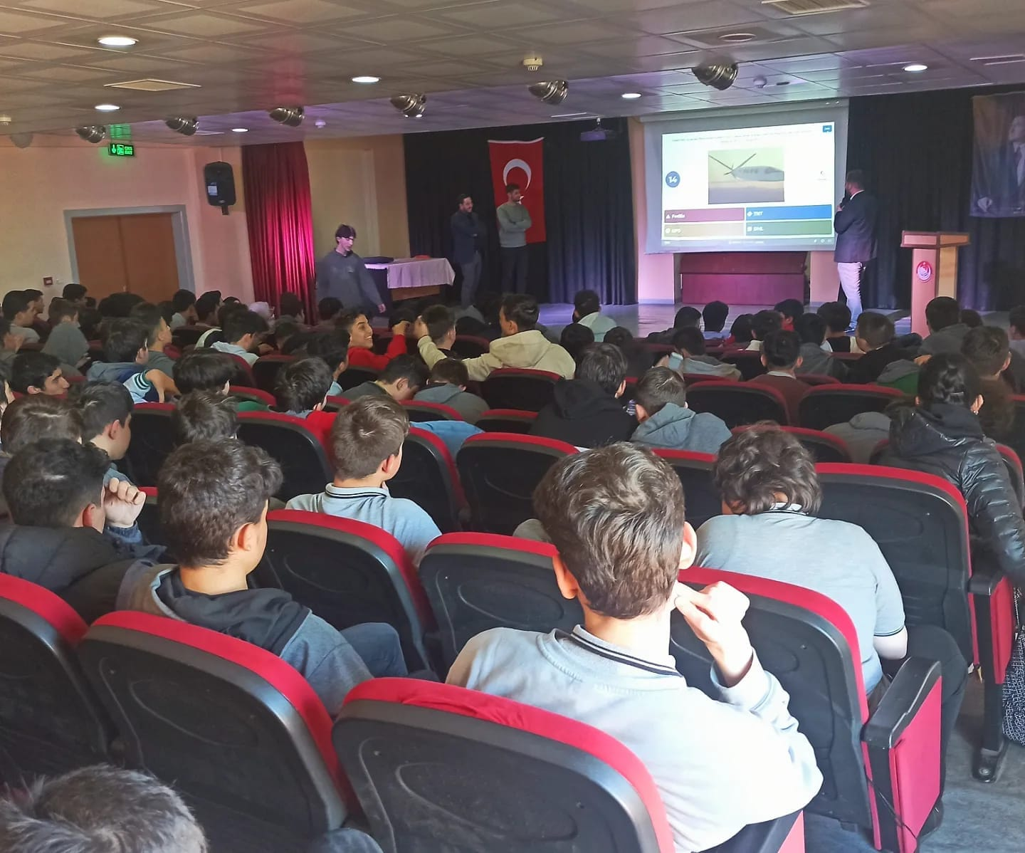
KARİYER GÜNLERİ

Slide 38
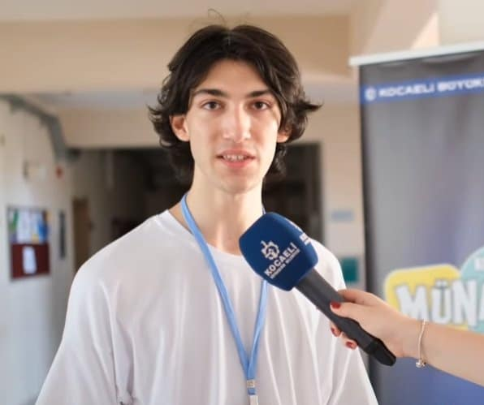
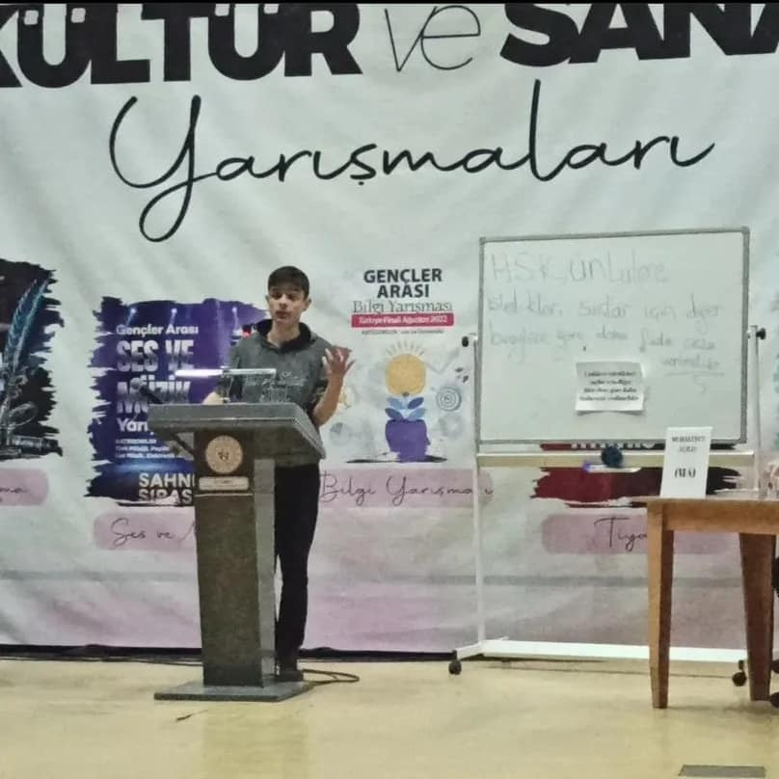
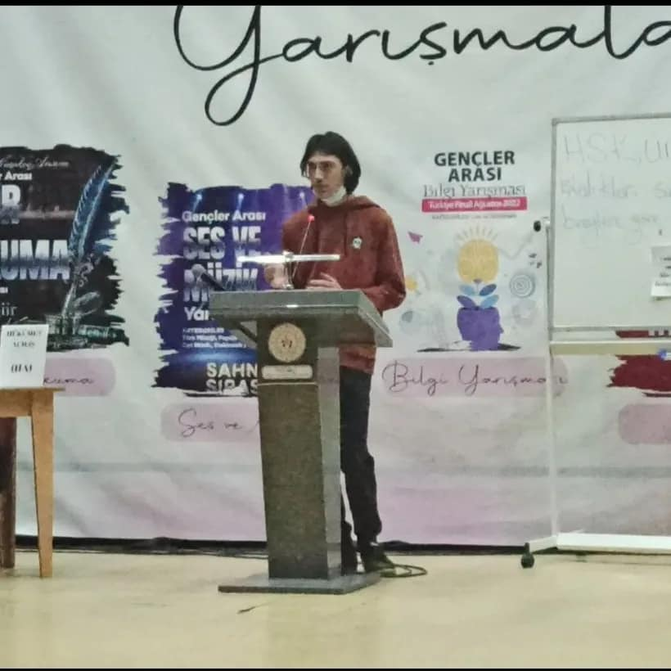
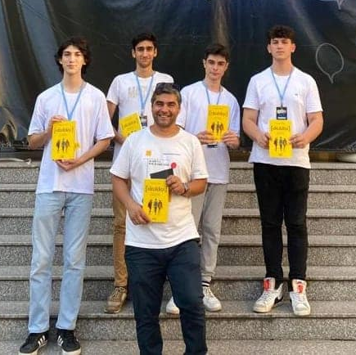
MÜNAZARA KULÜBÜ

Slide 39
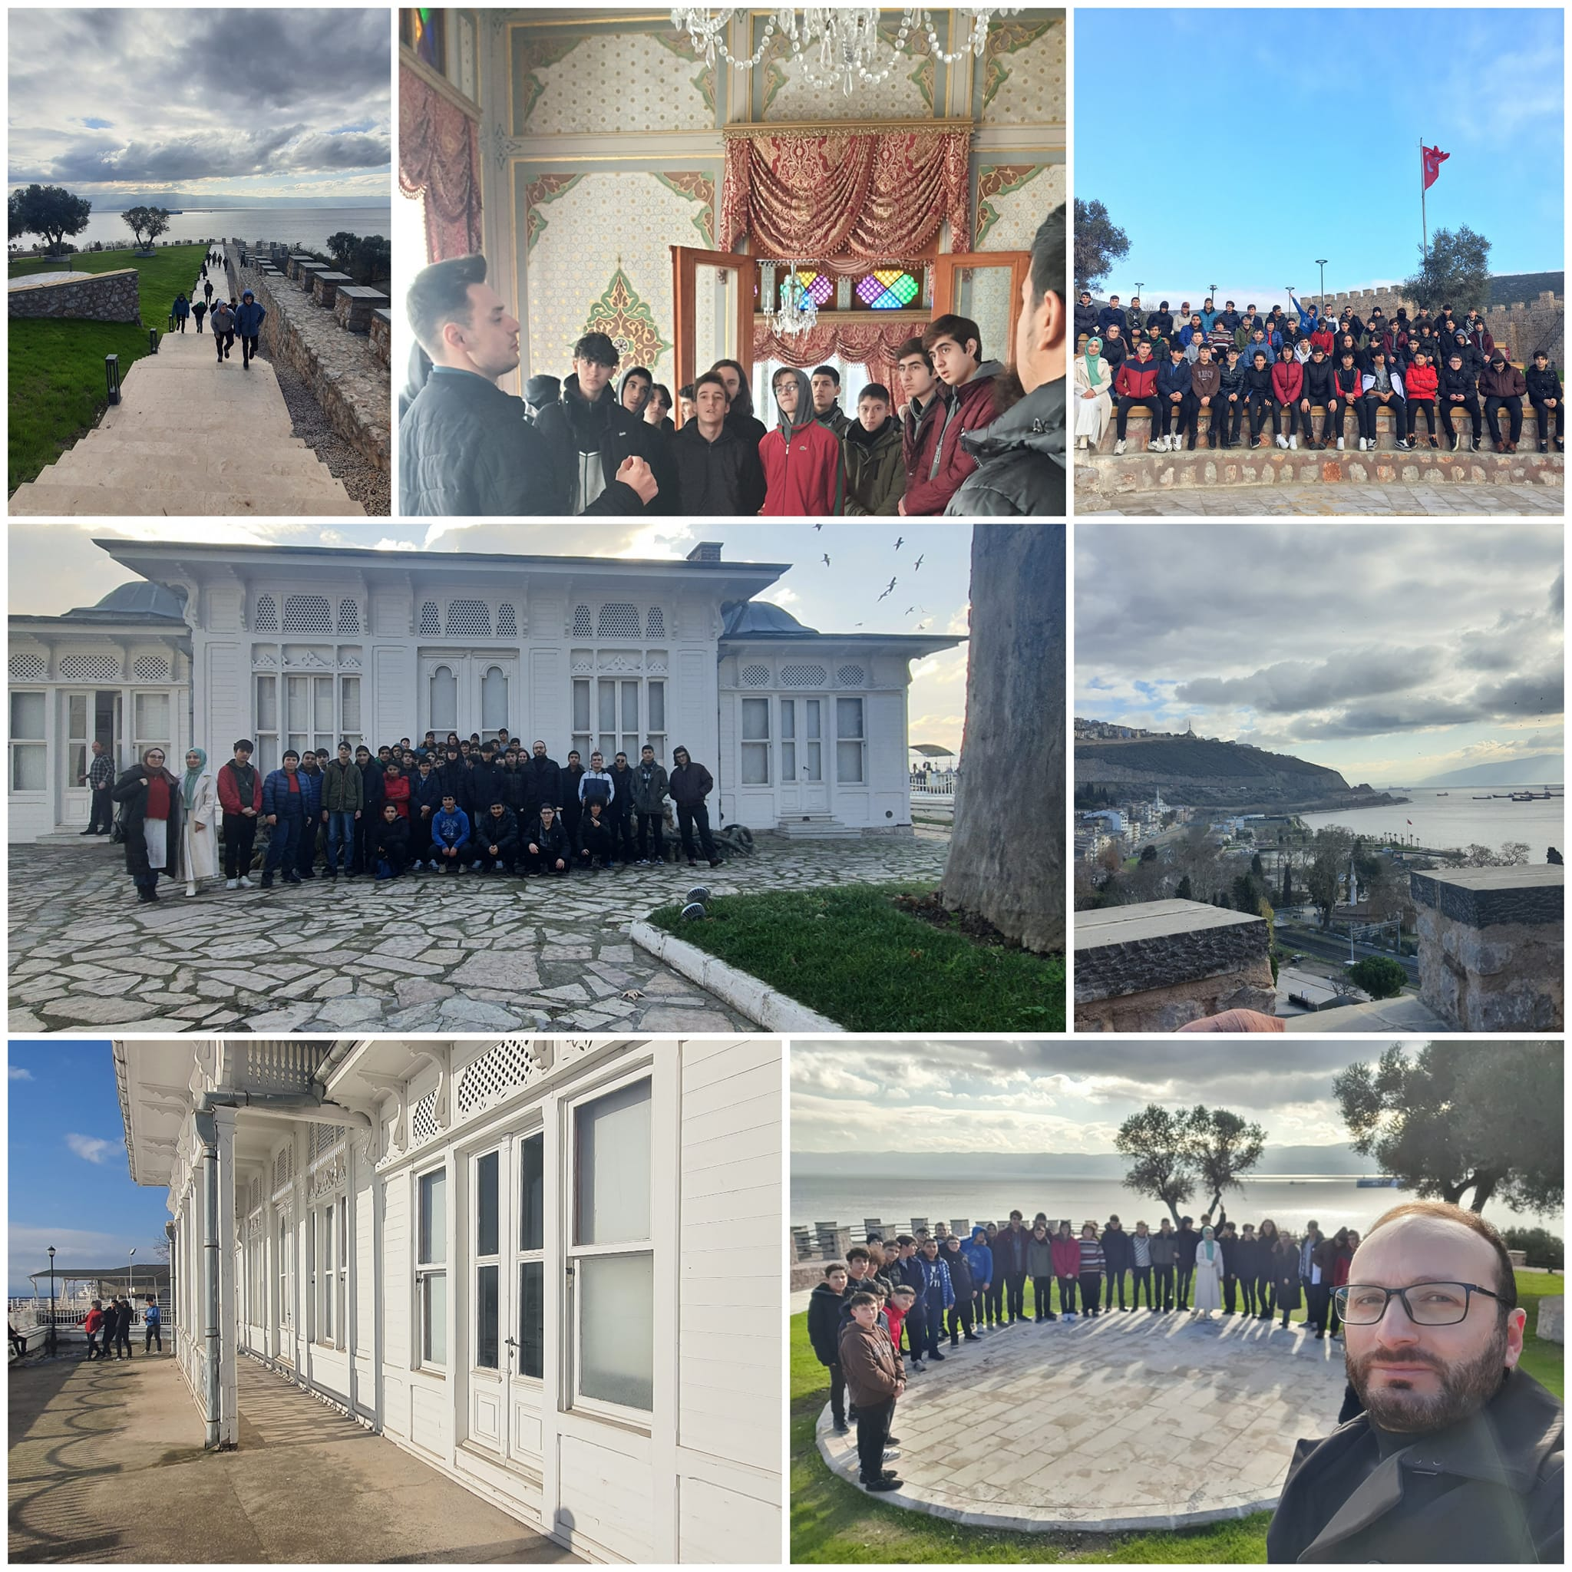
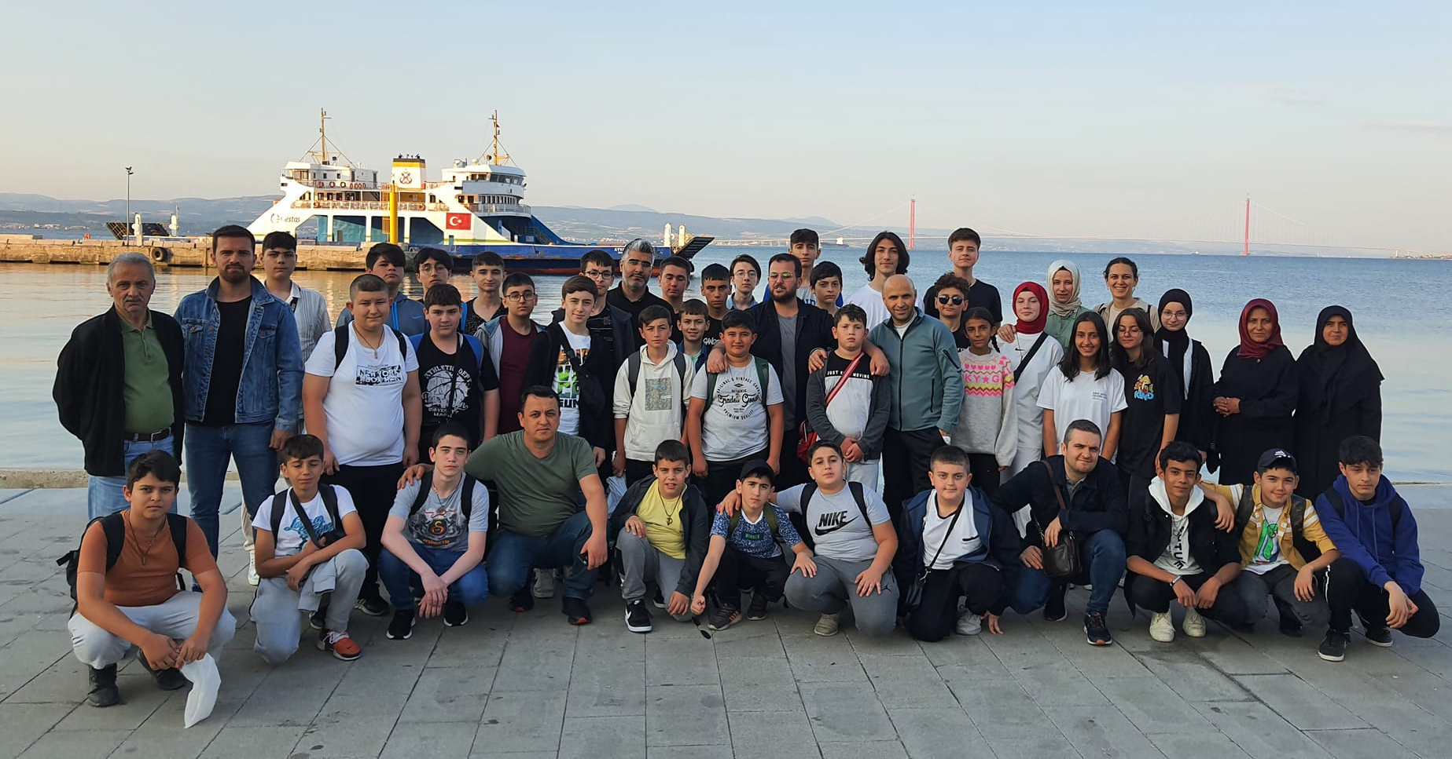
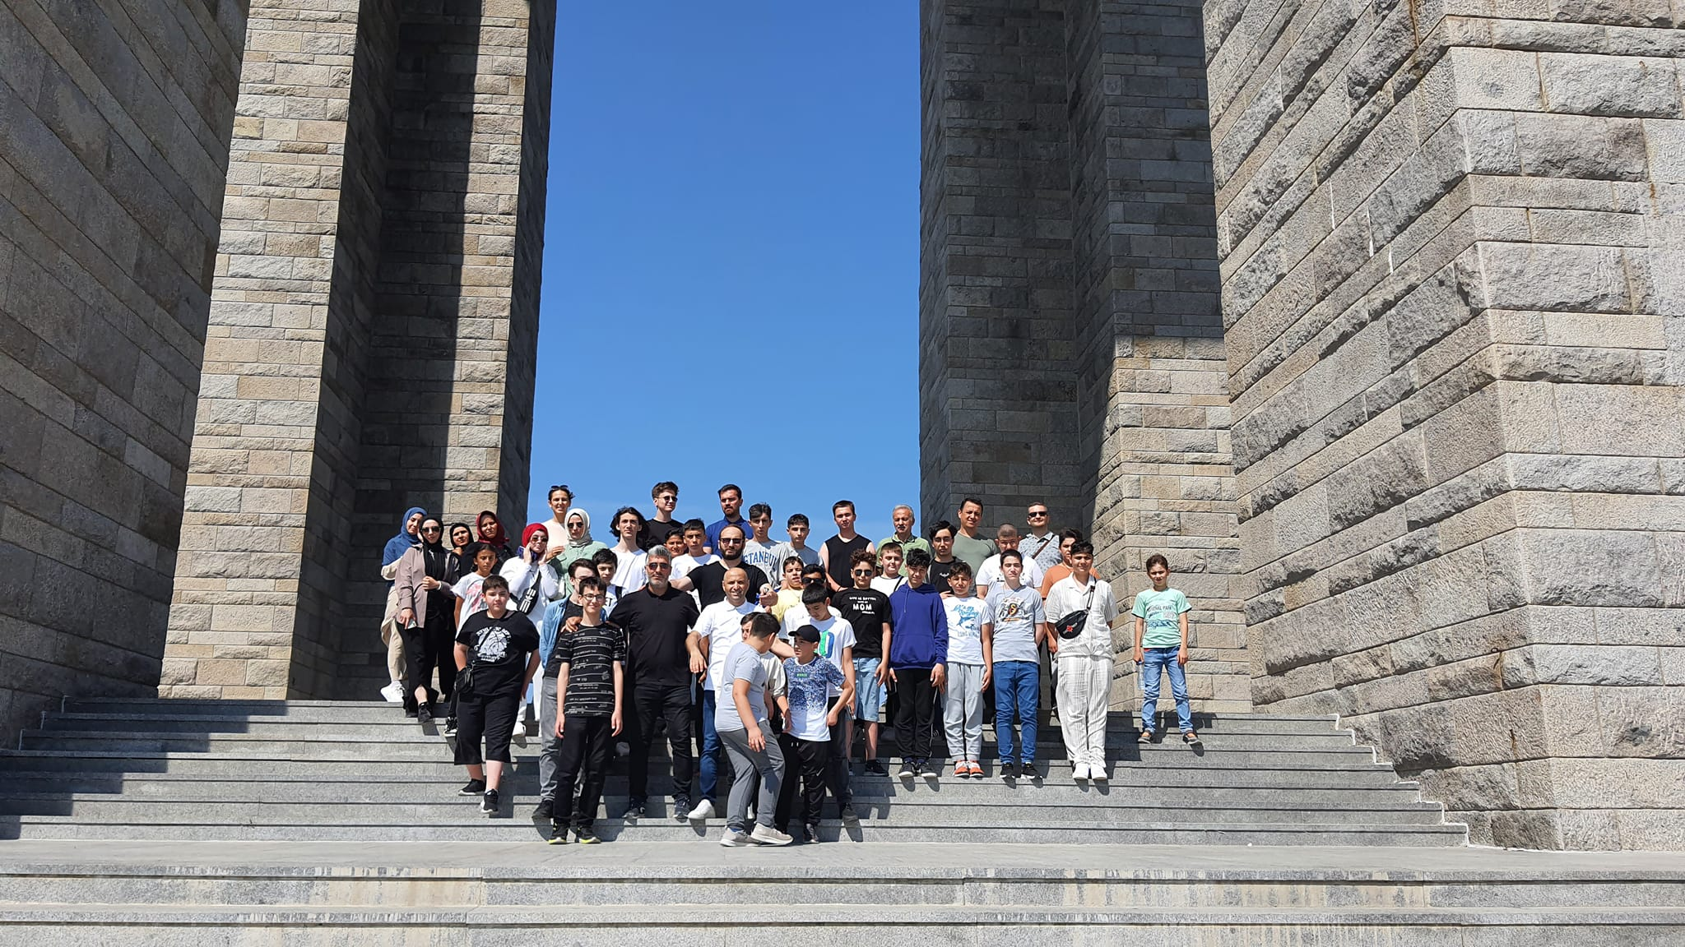
GEZİ KULÜBÜ

Slide 40
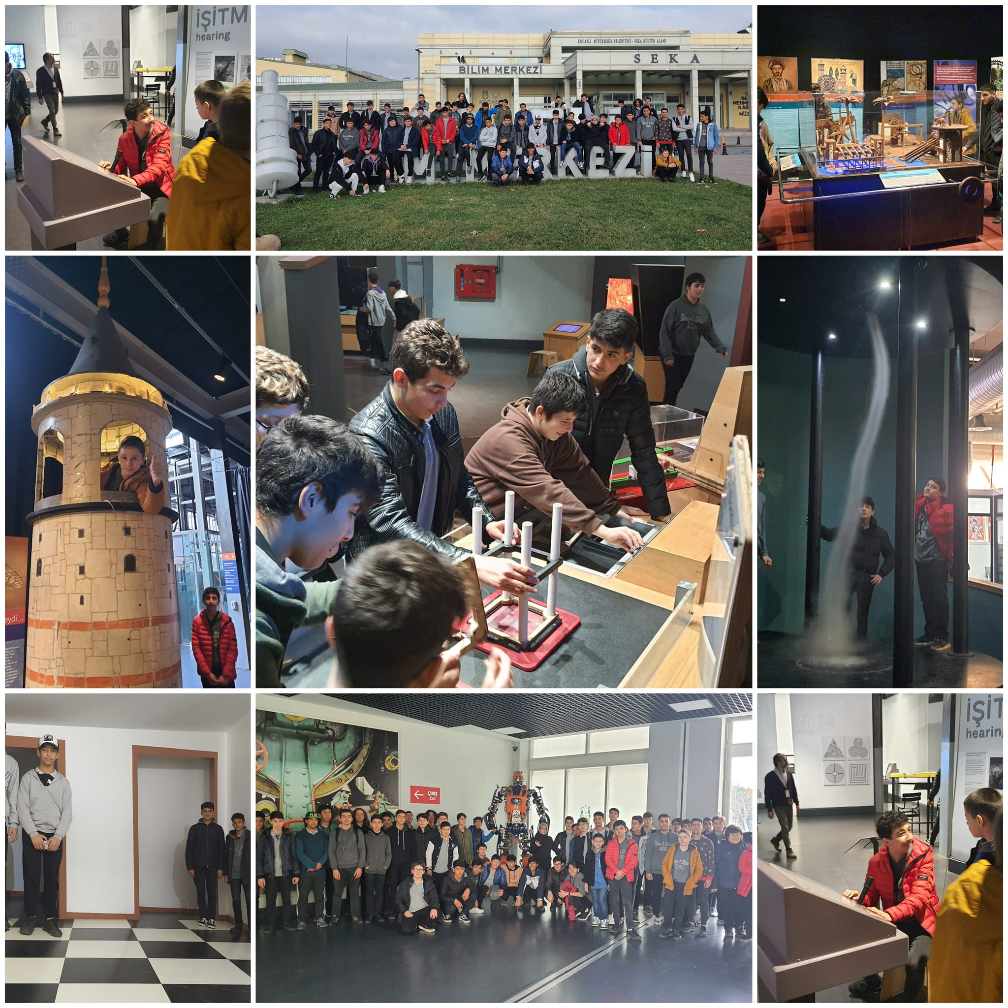
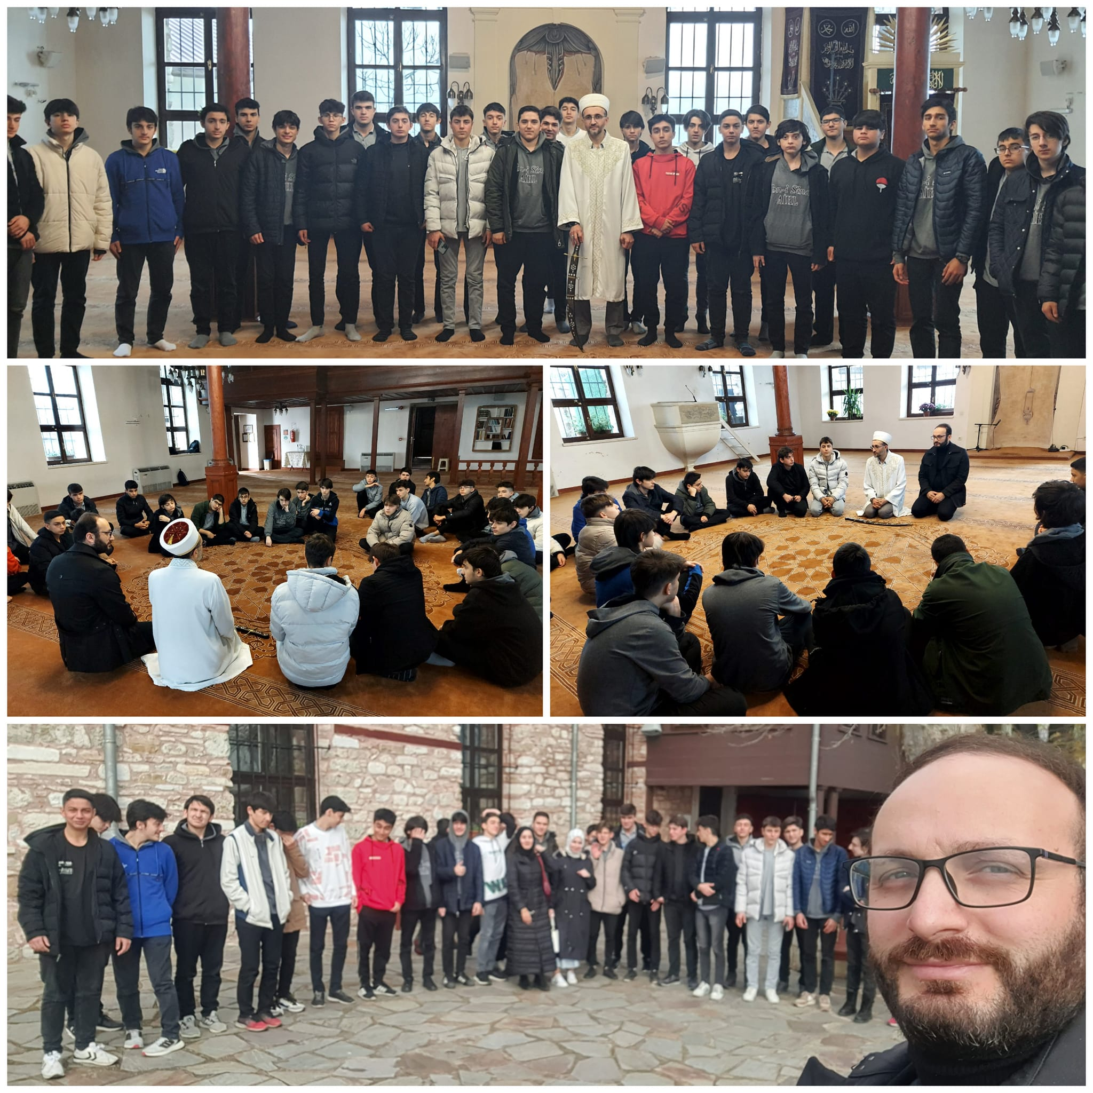
GEZİ KULÜBÜ

Slide 41
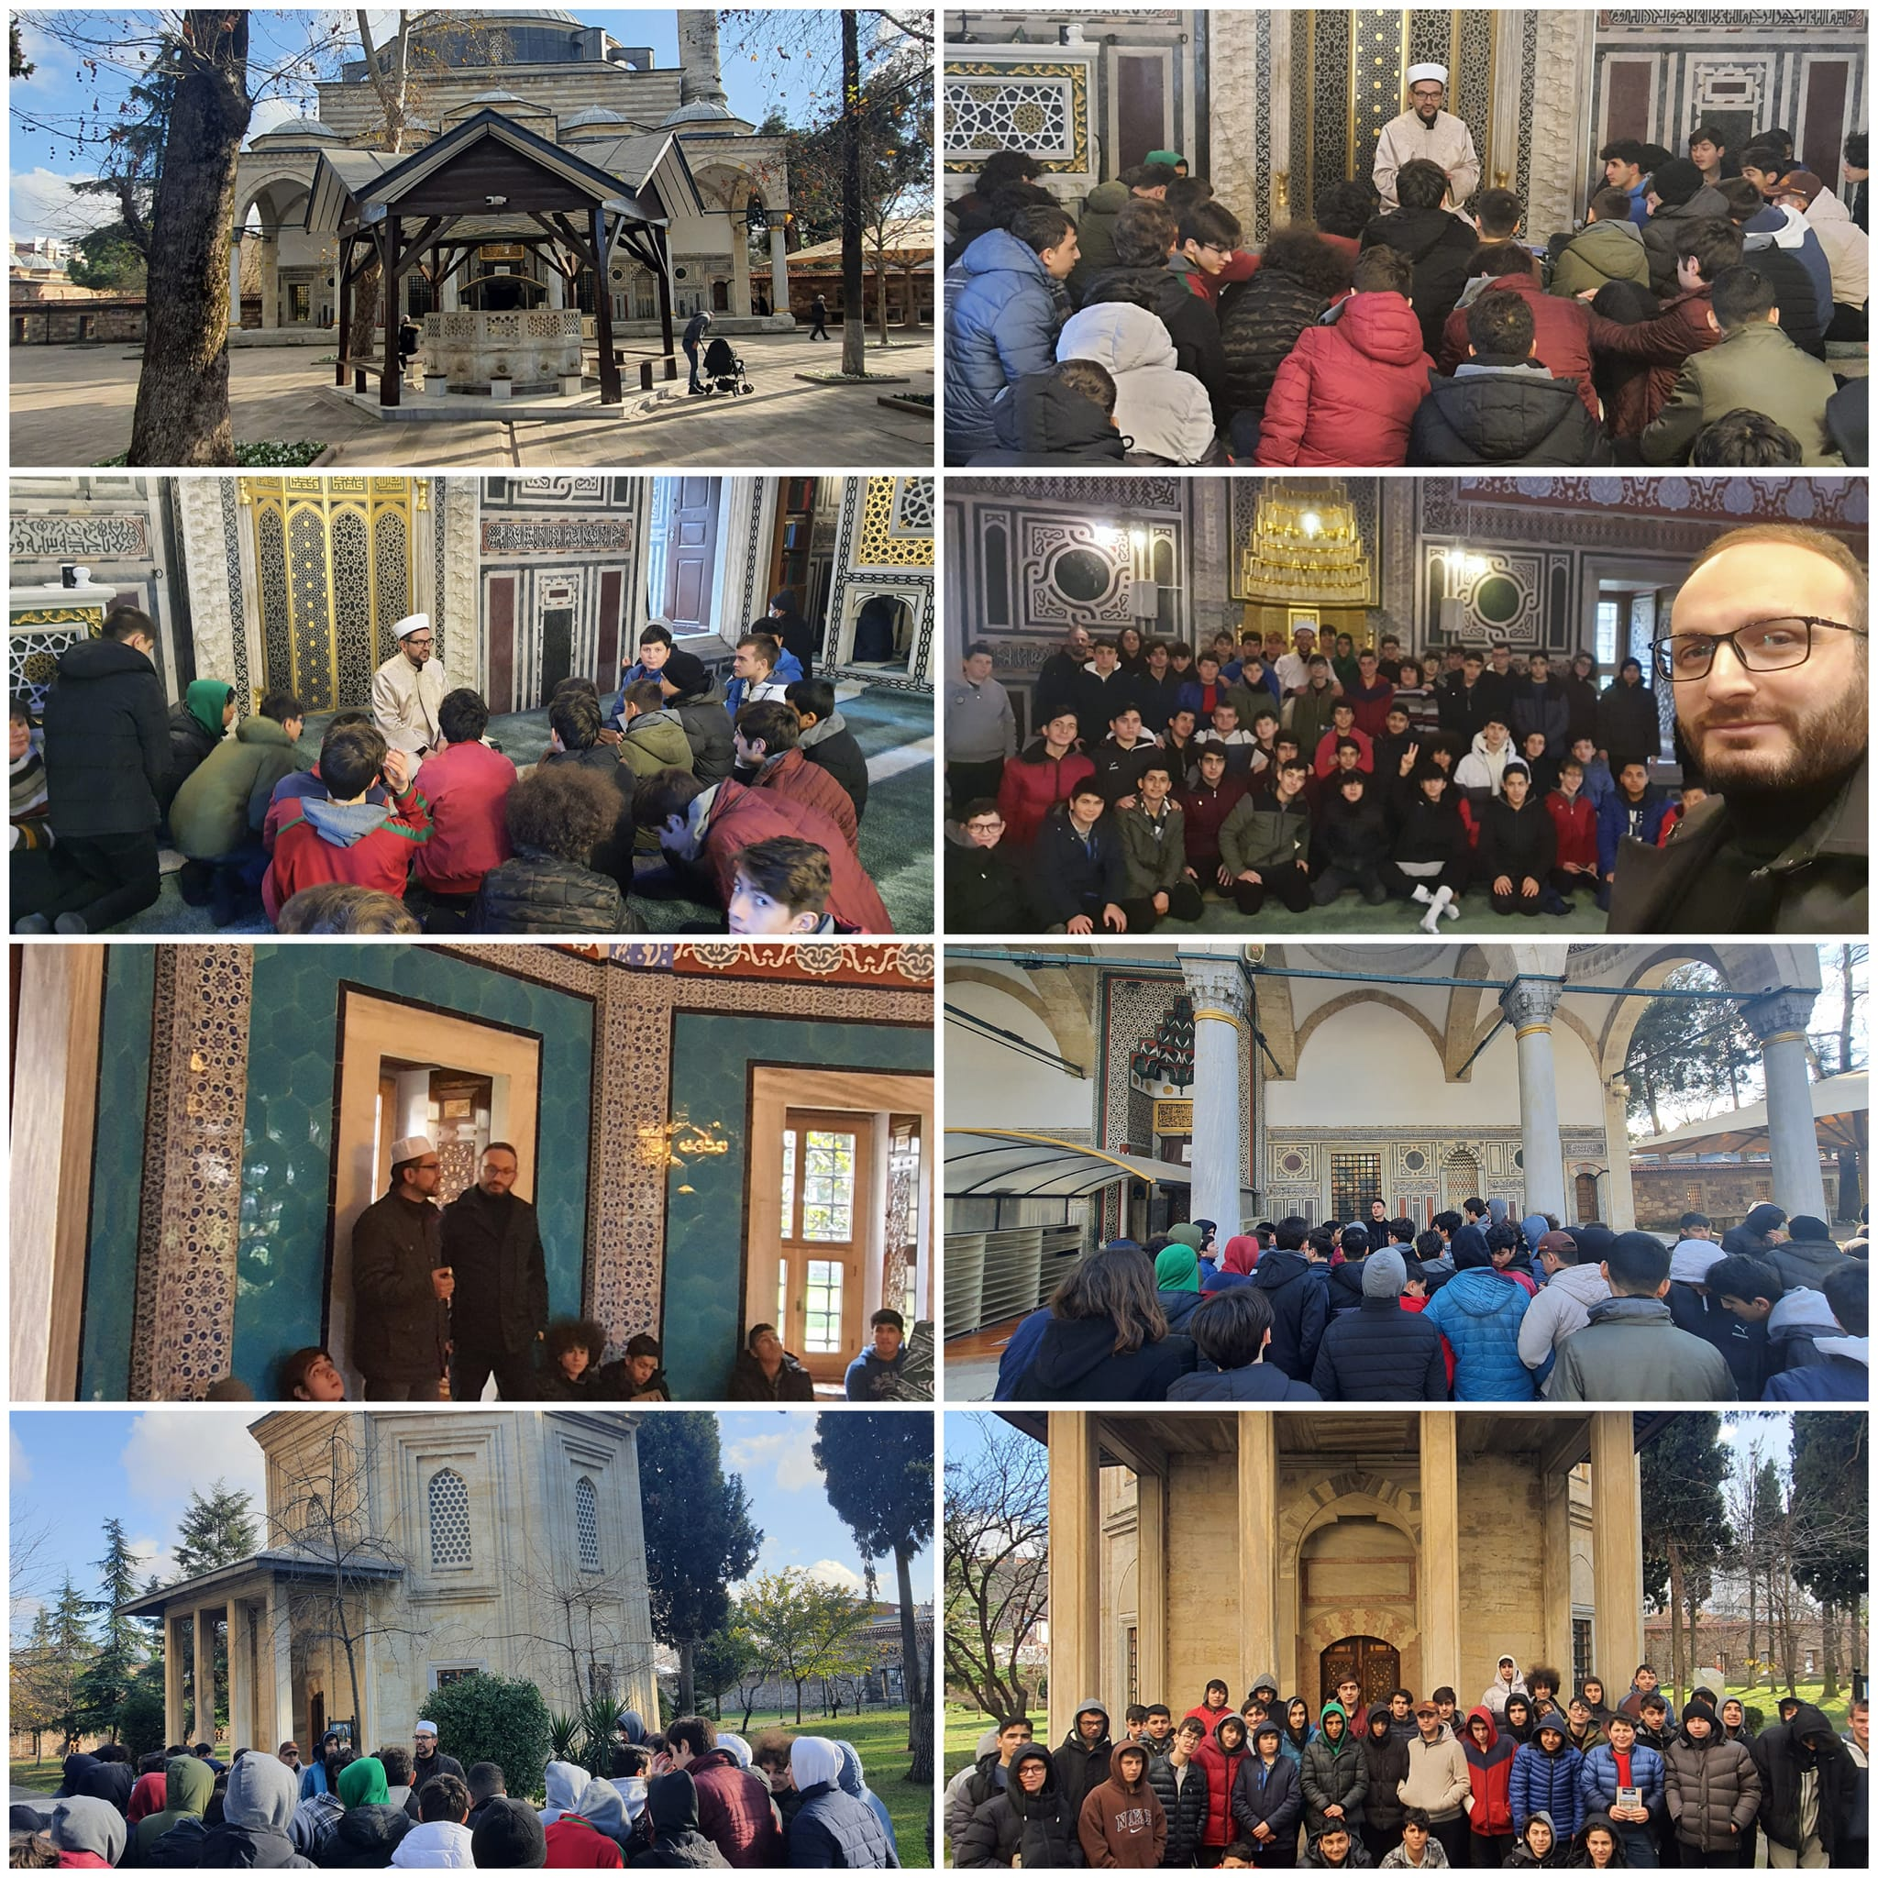
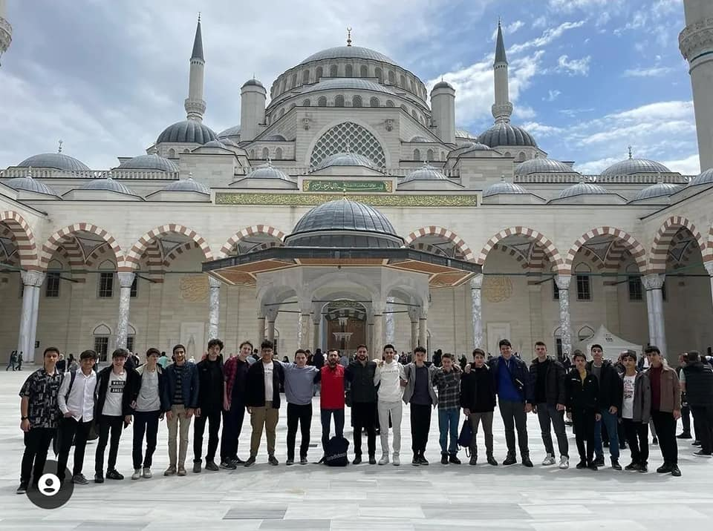
GEZİ KULÜBÜ

Slide 42
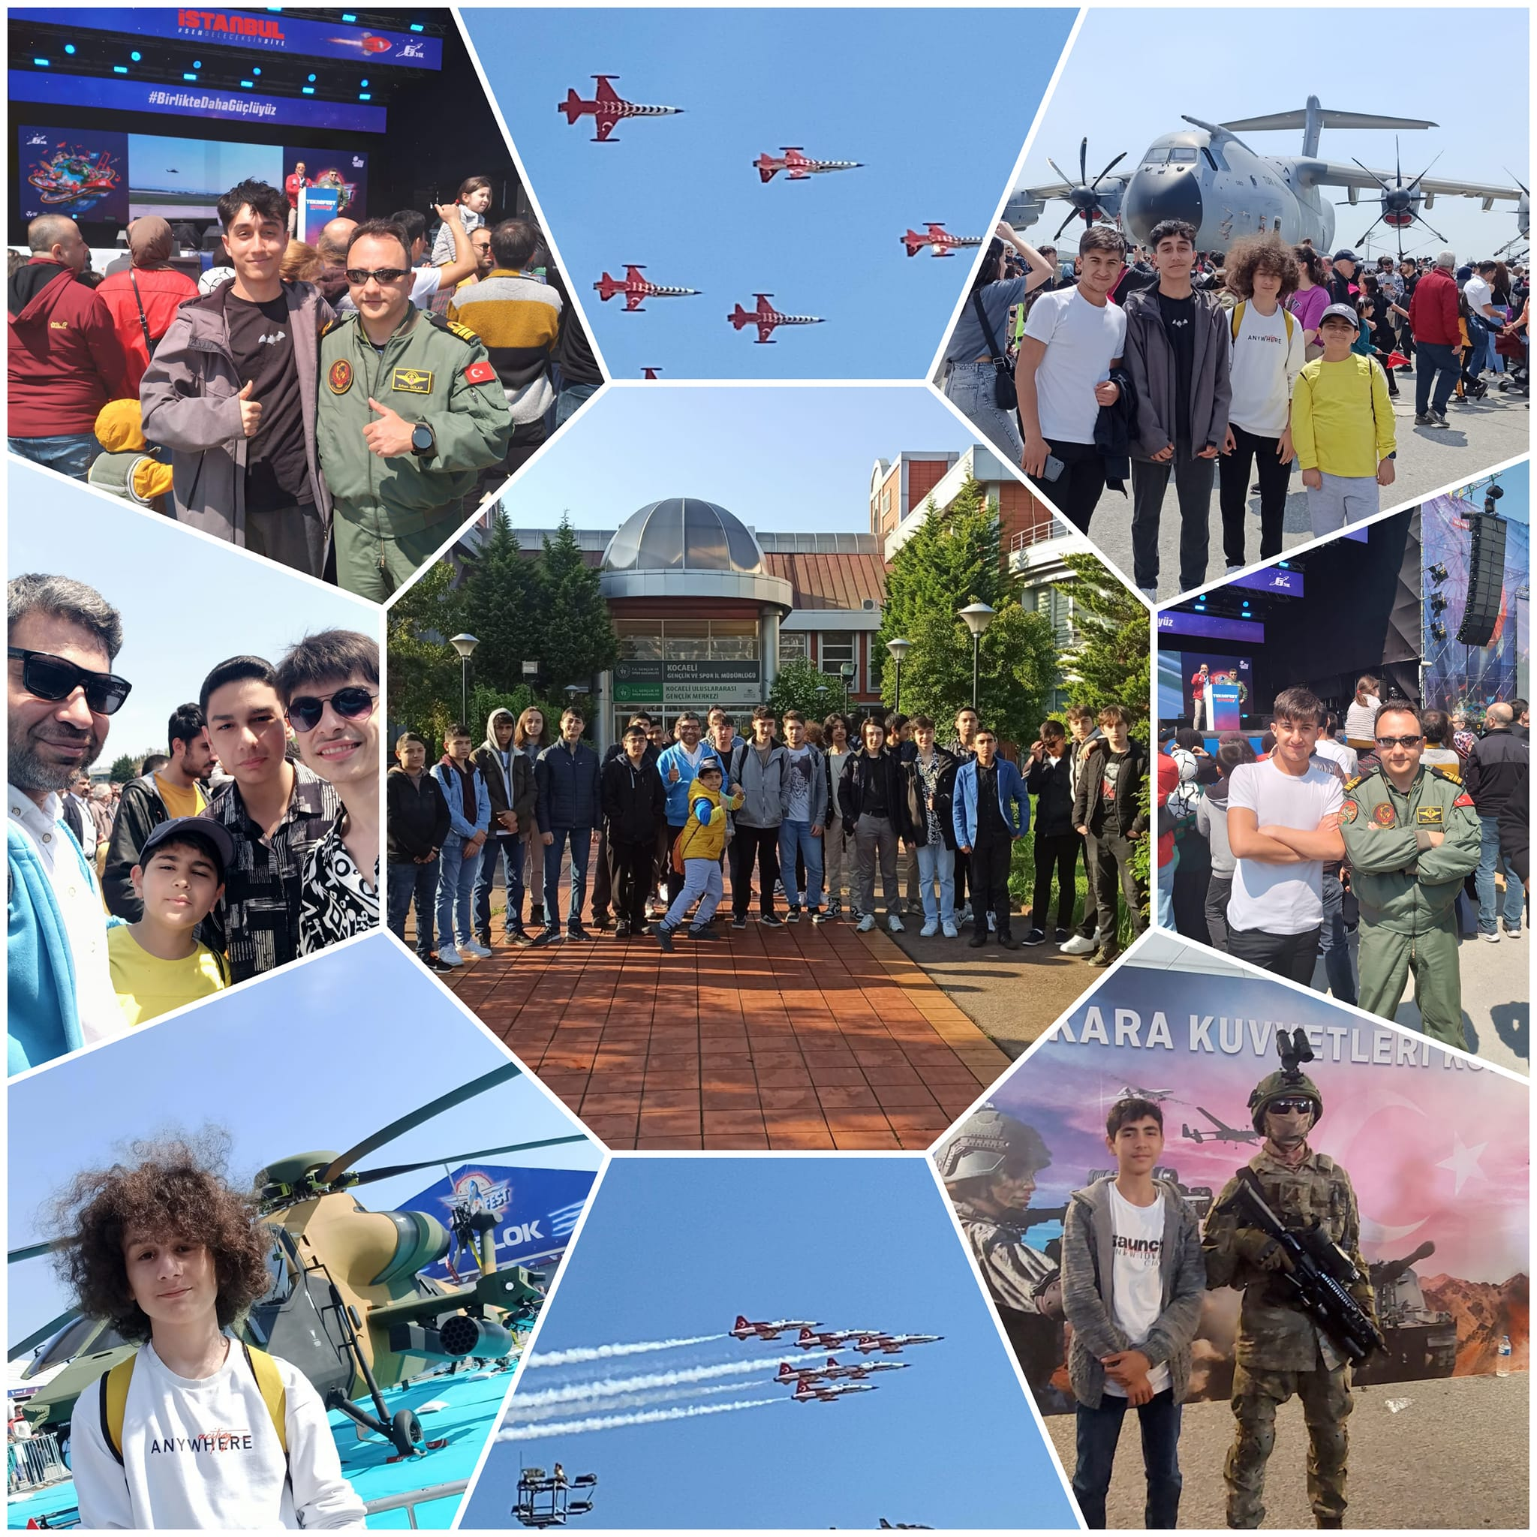
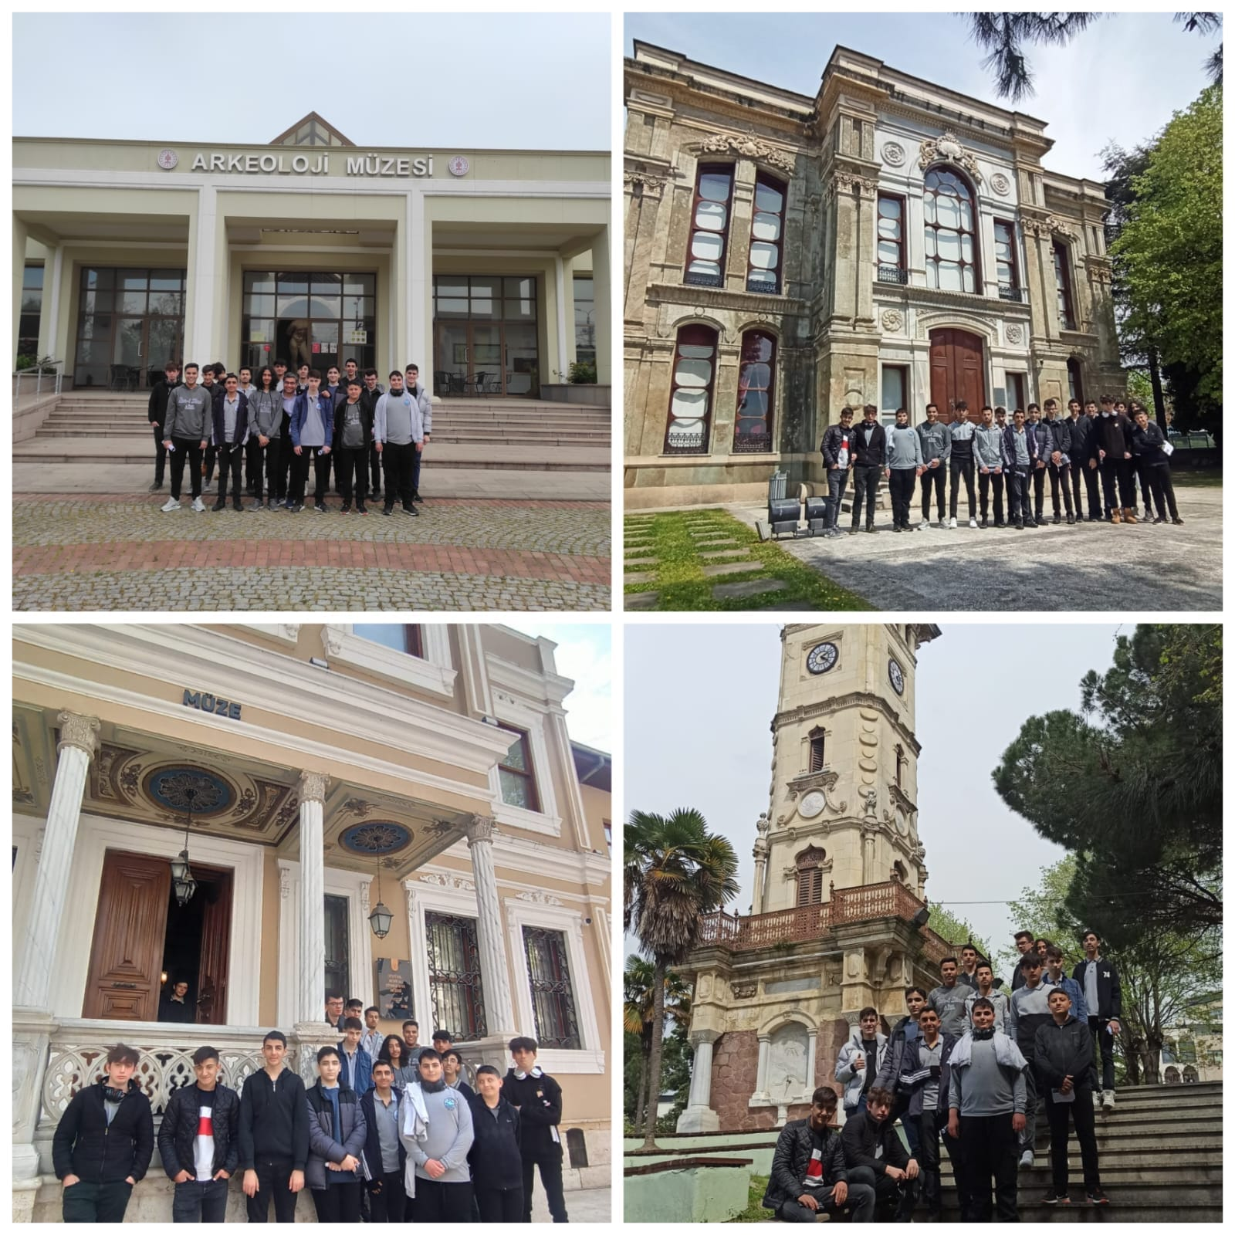
GEZİ KULÜBÜ

Slide 43
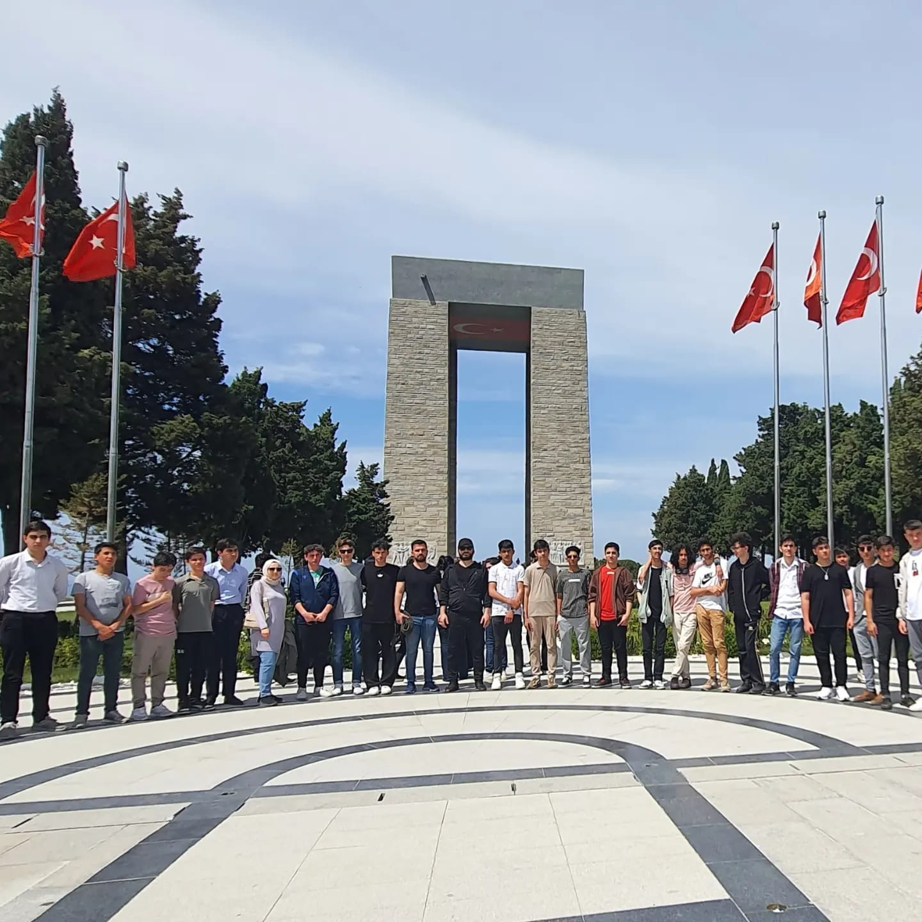
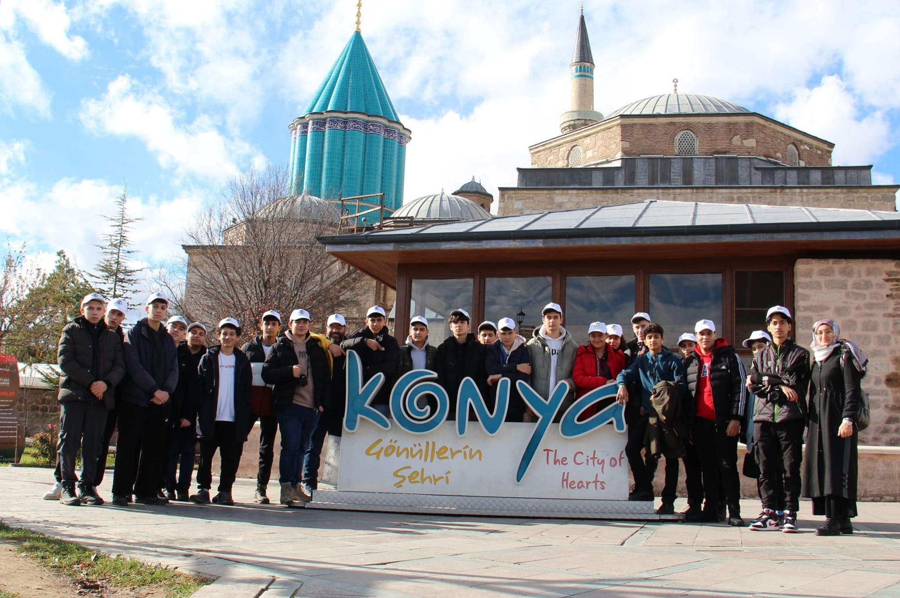
GEZİ KULÜBÜ

Slide 44
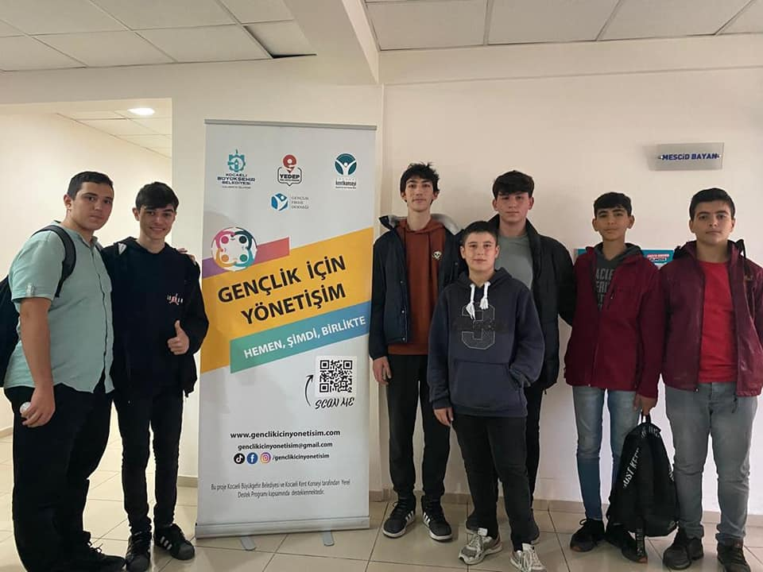
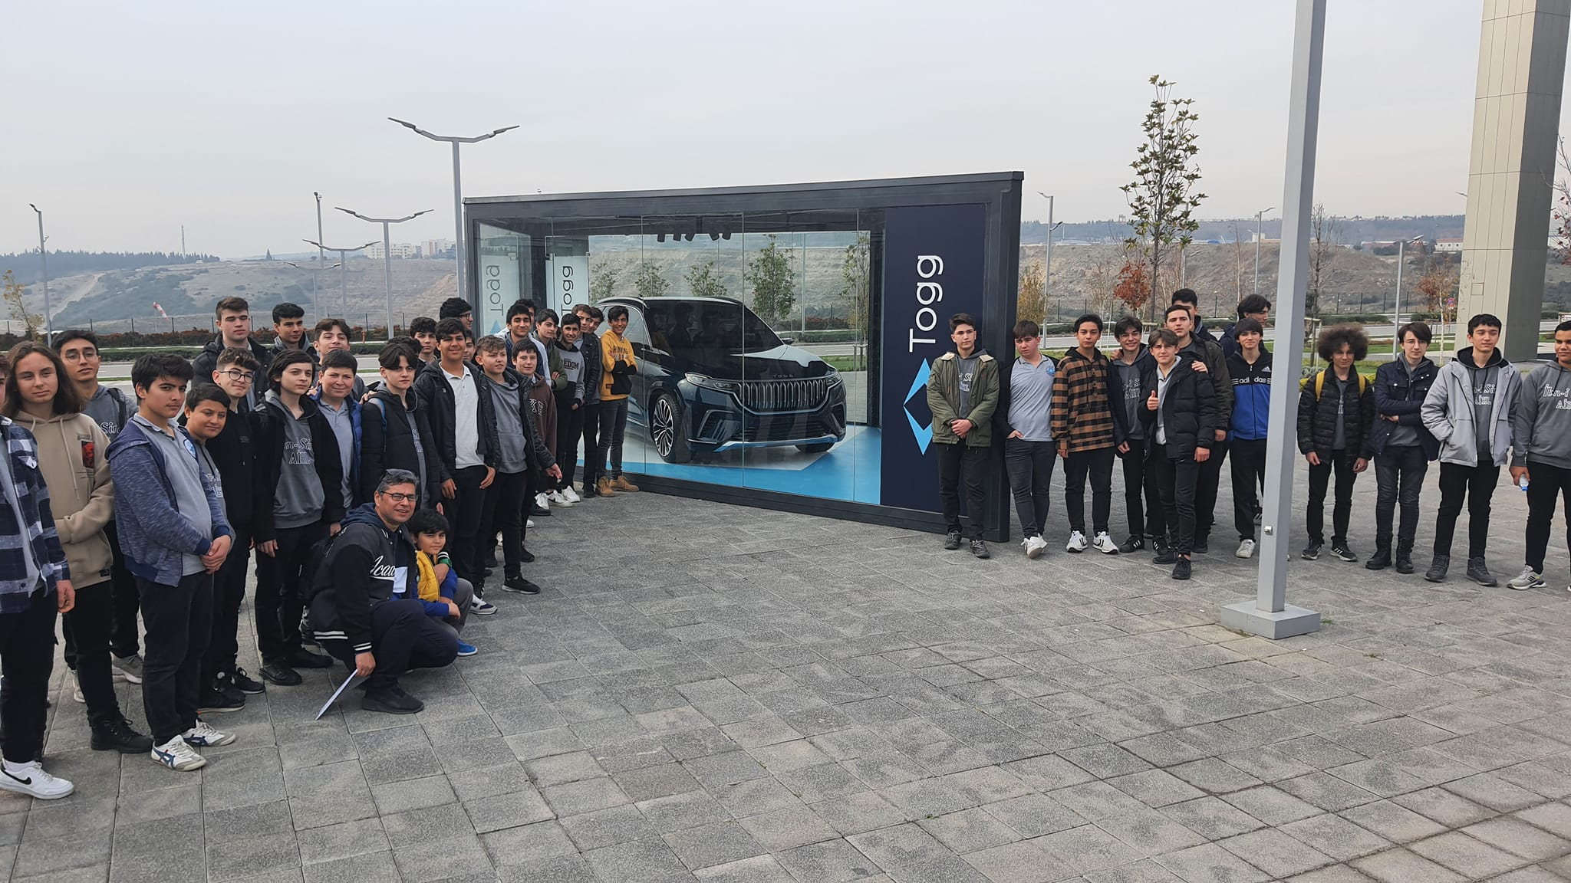
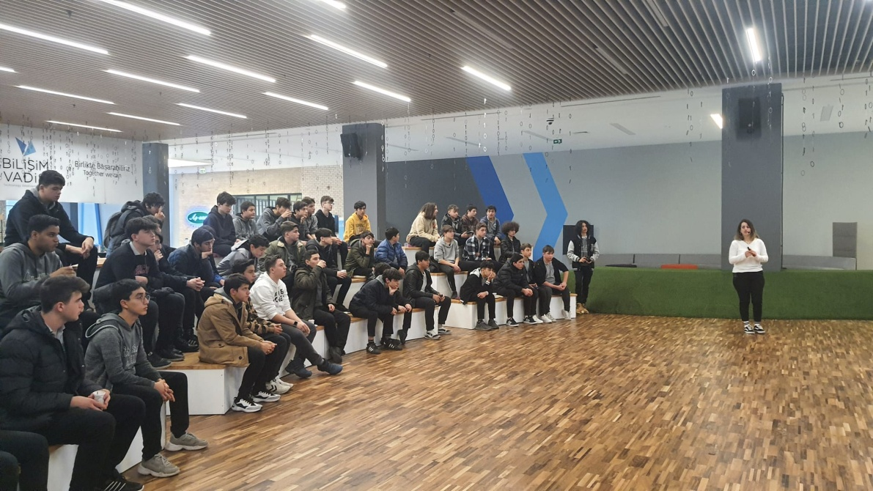
GİRİŞMCİLİK VE
İNOVASYON KULÜBÜ

Slide 45



GİRİŞMCİLİK VE
İNOVASYON KULÜBÜ

Slide 46



TİYATRO KULÜBÜ

Slide 47



FOTOĞRAFÇLIK KULÜBÜ

Slide 48



SPORTİF BAŞARILARIMIZ
OKÇULUK
GÜREŞ
TEAKWONDO

Slide 49





SPORTİF BAŞARILARIMIZ

Slide 50



OKUL TAKIMIMIZ

Slide 51



FUTBOL TURNUVASI

Slide 52




KAMPLARIMIZ

Slide 53


KAMPLARIMIZ

Slide 54




KAMPLARIMIZ

Slide 55




DENEME SINAVLARI

Slide 56



DENEME ANALİZLERİ

Slide 57




SOSYAL ETKİNLİKLERİMİZ

Slide 58


SOSYAL ETKİNLİKLERİMİZ

Slide 59


SOSYAL ETKİNLİKLERİMİZ

Slide 60


SOSYAL ETKİNLİKLERİMİZ

Slide 61





ÖZGÜN PROJELERİMİZ

Slide 62


BAŞARIYI ÖDÜLLENDİRİYORUZ

Slide 63



KODELİ KODLAMA SINIFIMIZ

Slide 64



ÜNİVERSİTE GEZİLERİ

Slide 65



KİTAP TAHLİLLERİ

Slide 66




MESLEKİ YARIŞMALAR

Slide 67



OKUL KOROMUZ

Slide 68




MESCİD BULUŞMALARI

Slide 69


Slide 70


